Slide 1

CHƯƠNG I
CHƯƠNG IV. VECTƠ
§7. Các khái niệm mở đầu
§8. Tổng và hiệu của hai vectơ
§9. Tích của một vectơ với một số
§10. Vectơ trong mặt phẳng tọa độ
§11. Tích vô hướng của hai vectơ
Bài tập cuối chương 4

Slide 2


CHƯƠNG I
CHƯƠNG IV. VECTƠ
TOÁN HÌNH
➉
8
TỔNG VÀ HIỆU CỦA HAI VECTƠ
1
TỔNG CỦA HAI VECTƠ
2
HIỆU CỦA HAI VECTƠ
3
BÀI TẬP

Slide 3
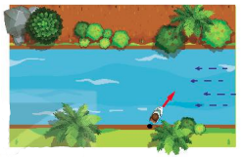
8
8
TỔNG VÀ HIỆU CỦA HAI VECTƠ
TỔNG VÀ HIỆU CỦA HAI VECTƠ
Một con tàu chuyển động từ bờ bên này sang bờ bên kia của một dòng sông với vận tốc riêng không đổi. Giả sử vận tốc dòng nước là không đổi và đáng kể, các yếu tố bên ngoài khác không ảnh hưởng đến vận tốc thực tế của tàu. Nếu không quan tâm đến điểm đến thì cần giữ lái cho tàu tạo với bờ sông một góc bao nhiêu để tàu sang bờ bên kia được nhanh nhất?

Slide 4

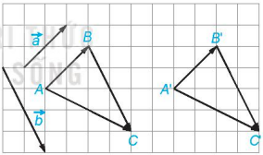

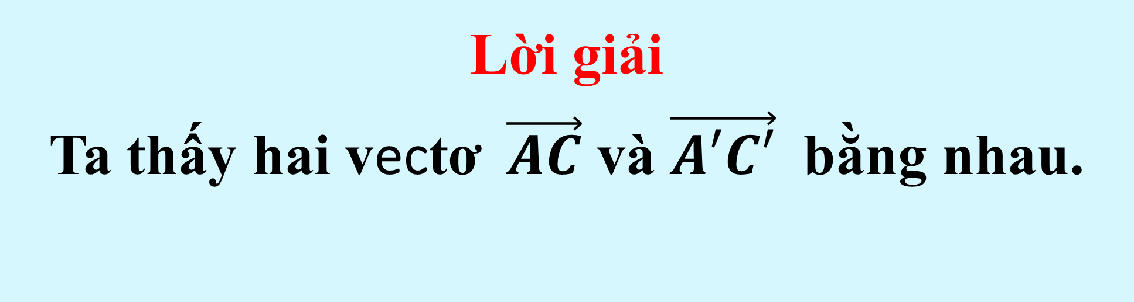
8
TỔNG VÀ HIỆU CỦA HAI VECTƠ
1. TỔNG CỦA HAI VÉC TƠ
HĐ1: Với hai vectơ $\vec{a}$ và $\vec{b}$ cho trước. Lấy một điểm $A$ tùy ý, vẽ
$\vec{AB}=\vec{a}, \vec{BC}=\vec{b}$. Lấy điểm $A^{′}$ khác $A$ và cũng vẽ các vectơ $\vec{A^{′}B^{′}}=\vec{a},$
$\vec{B^{′}C′}=\vec{b}$. Hỏi hai vectơ $\vec{ AC}$ và $\vec{A^{′}C^{′}}$ có mối quan hệ gì?
Lời giải
Ta thấy hai vectơ $\vec{AC}$ và $\vec{A′C′}$ bằng nhau.

Slide 5
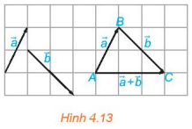
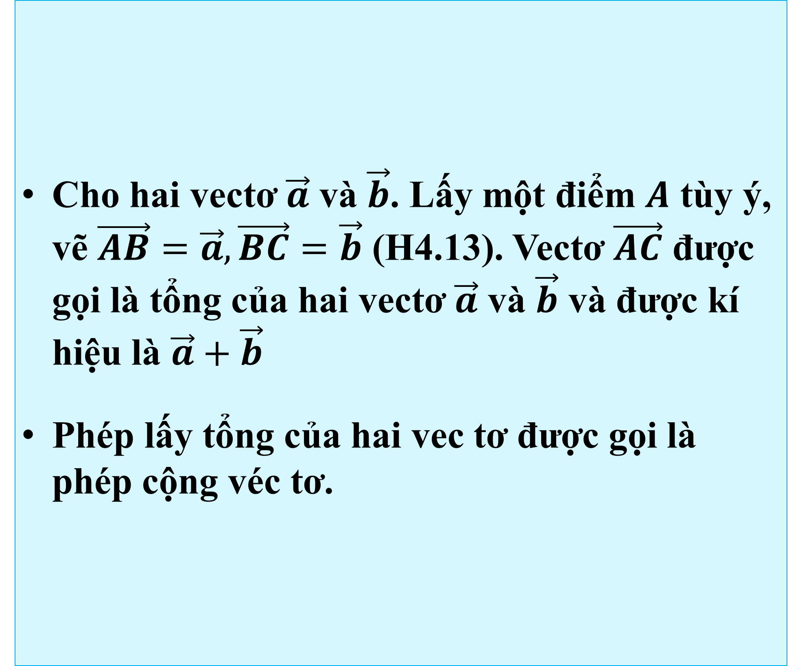
8
TỔNG VÀ HIỆU CỦA HAI VECTƠ
1. TỔNG CỦA HAI VÉC TƠ
Cho hai vectơ $\vec{a}$ và $\vec{b}$. Lấy một điểm $A$ tùy ý, vẽ $\vec{AB}=\vec{a}, \vec{BC}=\vec{b}$ (H4.13). Vectơ $\vec{AC}$ được gọi là tổng của hai vectơ $\vec{a}$ và $\vec{b}$ và được kí hiệu là $\vec{a}+\vec{b}$
Phép lấy tổng của hai vec tơ được gọi là phép cộng véc tơ.

Slide 6



8
TỔNG VÀ HIỆU CỦA HAI VECTƠ
1. TỔNG CỦA HAI VÉC TƠ
HĐ2: Cho hình bình hành $ABCD$.
Tìm mối quan hệ giữa hai vectơ $\vec{AB}+\vec{AD}$ và $\vec{AC}$.
Lời giải
Do $ABCD$ là hình bình hành nên $\vec{AD}=\vec{BC}$.
Suy ra $\vec{AB}+ \vec{AD}= \vec{AB}+ \vec{BC}= \vec{AC}$ .
Vậy $\vec{AB}+ \vec{AD}= \vec{AC}.$

Slide 7
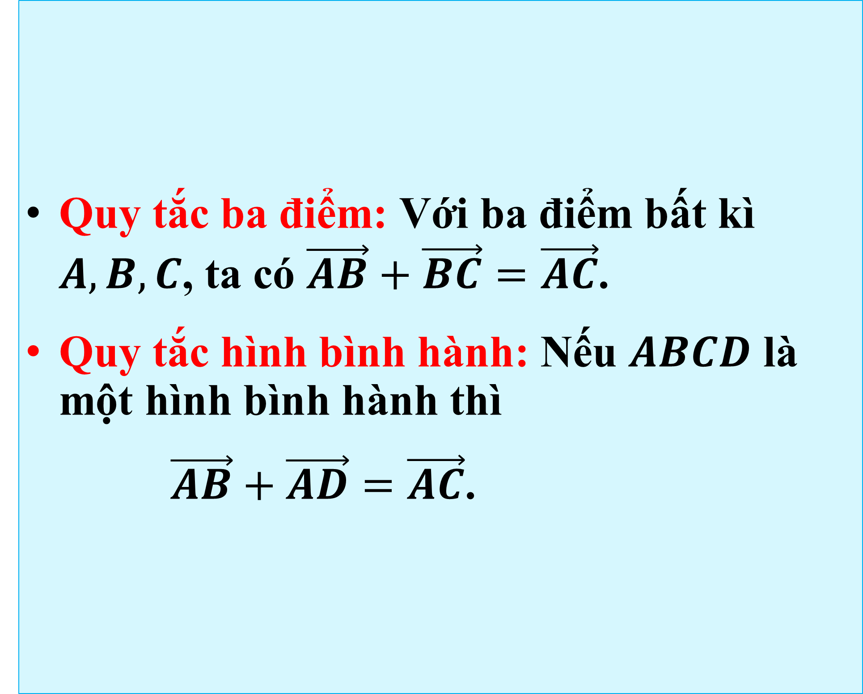
8
TỔNG VÀ HIỆU CỦA HAI VECTƠ
1. TỔNG CỦA HAI VÉC TƠ
Quy tắc ba điểm: Với ba điểm bất kì $A,B,C$, ta có $\vec{AB}+\vec{BC}=\vec{AC}$.
Quy tắc hình bình hành: Nếu $ABCD$ là một hình bình hành thì
$\vec{AB}+\vec{AD}=\vec{AC}$.

Slide 8
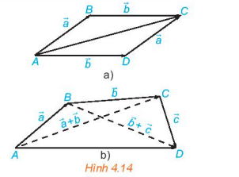


8
TỔNG VÀ HIỆU CỦA HAI VECTƠ
1. TỔNG CỦA HAI VÉC TƠ
HĐ3: a) Trong hình 4.14 a, hãy chỉ ra vectơ $\vec{a}+\vec{b}$ và vectơ $\vec{b}+\vec{a}$
b) Trong hình 4.14 b, hãy chỉ ra vectơ $\left(\vec{a}+\vec{b}\right)+\vec{c}$ và vectơ $\vec{a}+\left(\vec{b}+\vec{c}\right)$
.
Lời giải
Dựa vào hình 4.14 a ta có:
$\vec{a}+\vec{b}=\vec{AB}+\vec{BC}=\vec{AC}$ ; $\vec{b}+\vec{a}=\vec{AD}+\vec{DC}=\vec{AC}$.
Dựa vào hình 4.14 b ta có:
$\left(\vec{a}+\vec{b}\right)+\vec{c}= \left(\vec{AB}+\vec{BC}\right)+\vec{CD}= \vec{AC}+\vec{CD}=\vec{AD}$
$\vec{a}+\left(\vec{b}+\vec{c}\right)=\vec{AB}+\left(\vec{BC}+\vec{CD}\right)= \vec{AB}+\vec{BD}=\vec{AD}$

Slide 9
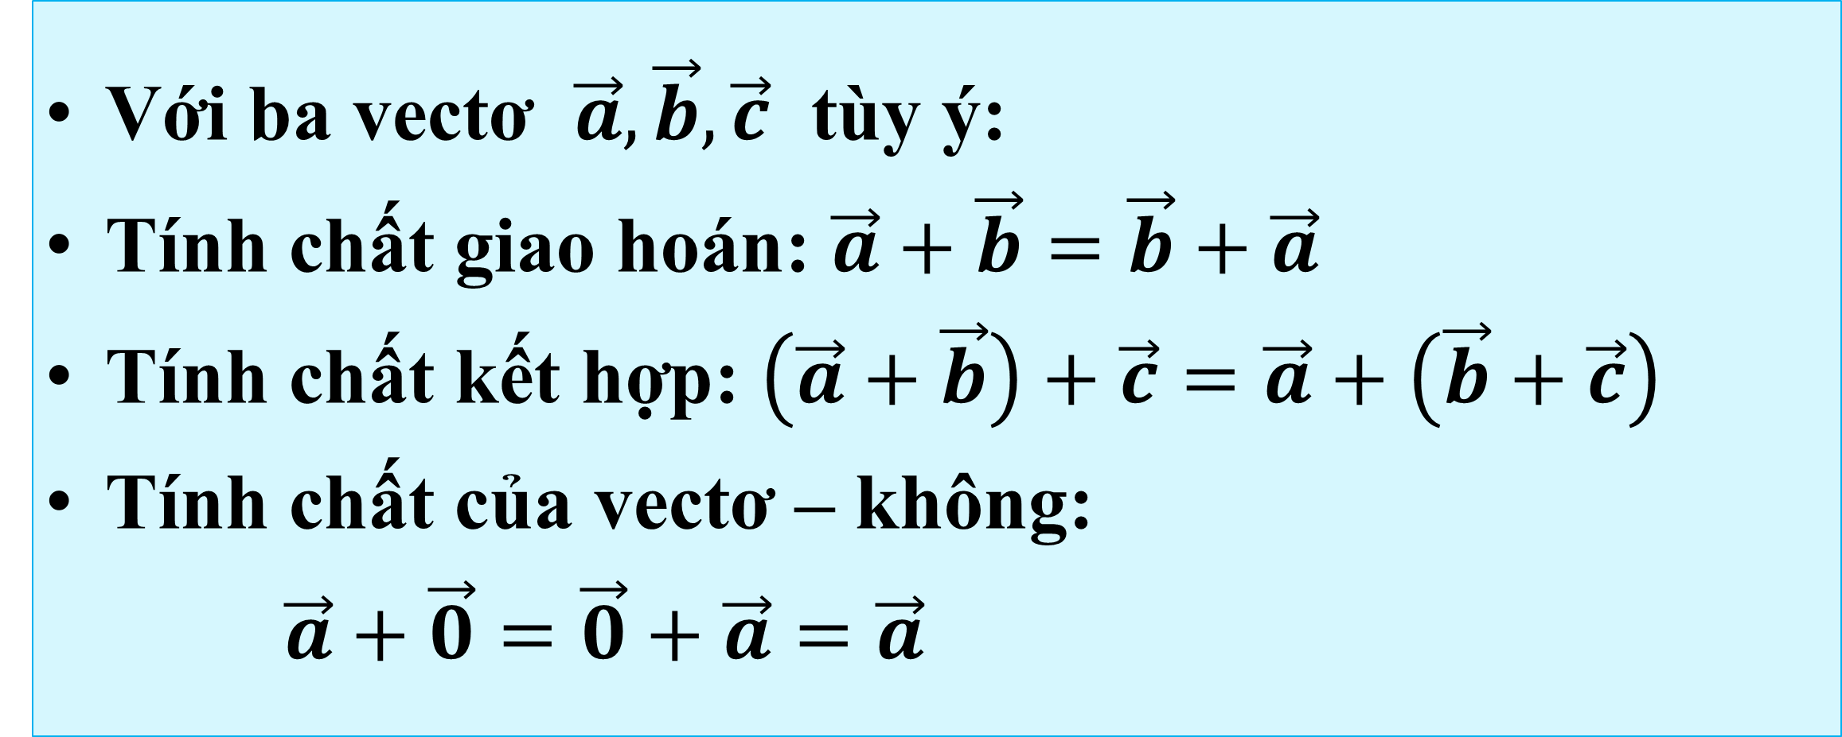
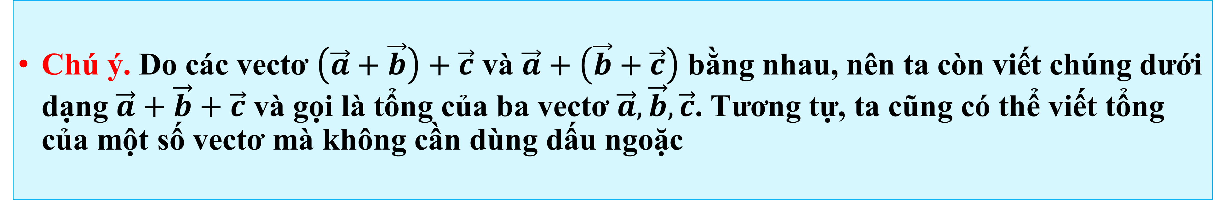
8
TỔNG VÀ HIỆU CỦA HAI VECTƠ
1. TỔNG CỦA HAI VÉC TƠ
Với ba vectơ $\vec{a},\vec{b},\vec{c}$ tùy ý:
Tính chất giao hoán: $\vec{a}+\vec{b}=\vec{b}+\vec{a}$
Tính chất kết hợp: $\left(\vec{a}+\vec{b}\right)+\vec{c}=\vec{a}+\left(\vec{b}+\vec{c}\right)$
Tính chất của vectơ – không:
$\vec{a}+\vec{0}=\vec{0}+\vec{a}=\vec{a}$
Chú ý. Do các vectơ $\left(\vec{a}+\vec{b}\right)+\vec{c}$ và $\vec{a}+\left(\vec{b}+\vec{c}\right)$ bằng nhau, nên ta còn viết chúng dưới dạng $\vec{a}+\vec{b}+\vec{c}$ và gọi là tổng của ba vectơ $\vec{a},\vec{b},\vec{c}$. Tương tự, ta cũng có thể viết tổng của một số vectơ mà không cần dùng dấu ngoặc

Slide 10
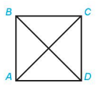


8
TỔNG VÀ HIỆU CỦA HAI VECTƠ
1. TỔNG CỦA HAI VÉC TƠ
Ví dụ 1. Cho hình vuông $ABCD$ với độ dài cạnh bằng $1$. Tính độ dài của các vectơ $\vec{AB}+\vec{CB}$, $\vec{AB}+\vec{DC}+\vec{BD}$
Lời giải
Do $\vec{AB}=\vec{DC}$ nên $\vec{AB}+\vec{CB}=\vec{DC}+\vec{CB}=\vec{DB}$.
Vậy $\left|\vec{AB}+\vec{CB}\right|=\left|\vec{DB}\right|=DB=\sqrt{2}$
Ta có $\vec{AB}+\vec{DC}+\vec{BD}=\left(\vec{AB}+\vec{BD}\right)+\vec{DC}=\vec{AD}+\vec{DC}=\vec{AC}$
Do đó: $\left|\vec{AB}+\vec{DC}+\vec{BD}\right|=\left|\vec{AC}\right|=AC=\sqrt{2}$

Slide 11
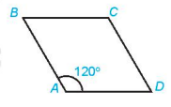
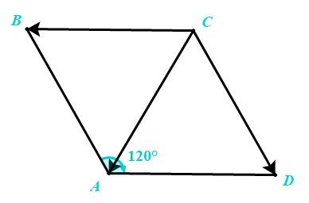

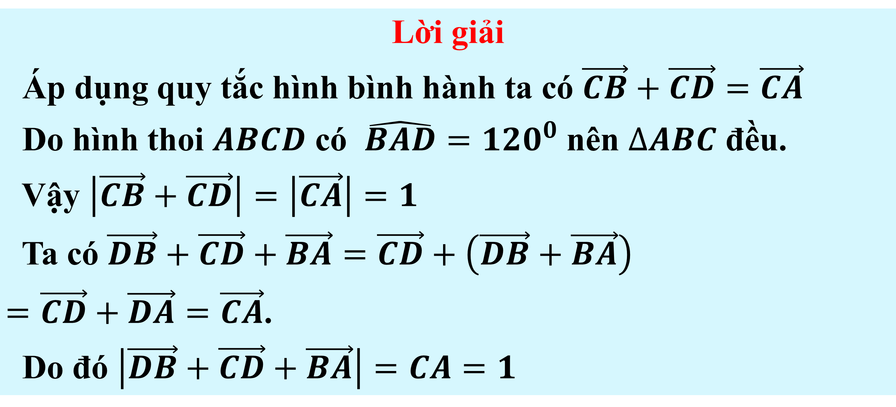
8
TỔNG VÀ HIỆU CỦA HAI VECTƠ
1. TỔNG CỦA HAI VÉC TƠ
Luyện tập 1. Cho hình thoi $ABCD$ với cạnh có độ dài bằng $1$ và $\hat{BAD}=120°$. Tính độ dài của các vectơ $\vec{CB}+\vec{CD}$, $\vec{DB}+\vec{CD}+\vec{BA}$.
Lời giải
Áp dụng quy tắc hình bình hành ta có $\vec{CB}+\vec{CD}=\vec{CA}$
Do hình thoi $ABCD$ có $\hat{BAD}={120}^{0}$nên $∆ABC$ đều.
Vậy $\left|\vec{CB}+\vec{CD}\right|=\left|\vec{CA}\right|=1$
Ta có $\vec{DB}+\vec{CD}+\vec{BA}=\vec{CD}+\left(\vec{DB}+\vec{BA}\right)$
$=\vec{CD}+\vec{DA}=\vec{CA}$.
Do đó $\left|\vec{DB}+\vec{CD}+\vec{BA}\right|=CA=1$

Slide 12
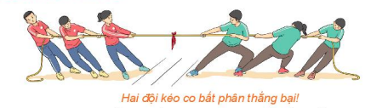
8
TỔNG VÀ HIỆU CỦA HAI VECTƠ
2. HIỆU CỦA HAI VÉC TƠ
HĐ4: Thế nào là hai lực cân bằng? Nếu dùng hai vectơ để biểu diễn hai lực cân bằng thì hai vectơ này có mối liên hệ gì với nhau?
Lời giải
Hai lực cân bằng là hai lực cùng đặt lên một vật, có cường độ bằng nhau, phương nằm trên cùng một đường thẳng, ngược chiều nhau.
Nếu dùng hai vectơ để biểu diễn hai lực cân bằng thì hai vectơ đó có cùng điểm đầu, ngược hướng và có cùng độ lớn.

Slide 13
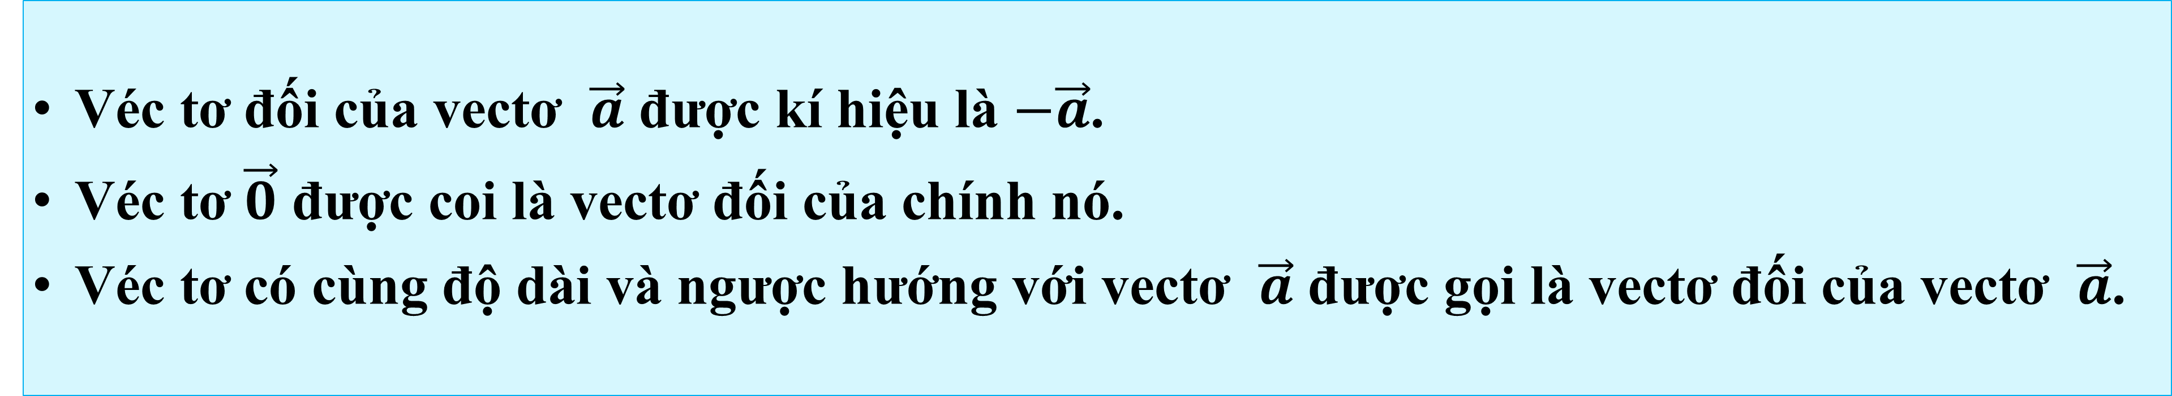
8
TỔNG VÀ HIỆU CỦA HAI VECTƠ
2. HIỆU CỦA HAI VÉC TƠ
Véc tơ đối của vectơ $\vec{a}$ được kí hiệu là $−\vec{a}$.
Véc tơ $\vec{0}$ được coi là vectơ đối của chính nó.
Véc tơ có cùng độ dài và ngược hướng với vectơ $\vec{a}$ được gọi là vectơ đối của vectơ $\vec{a}$.
Chú ý. Hai vec tơ đối nhau khi và chỉ khi tổng của chúng bằng $\vec{0}$

Slide 14
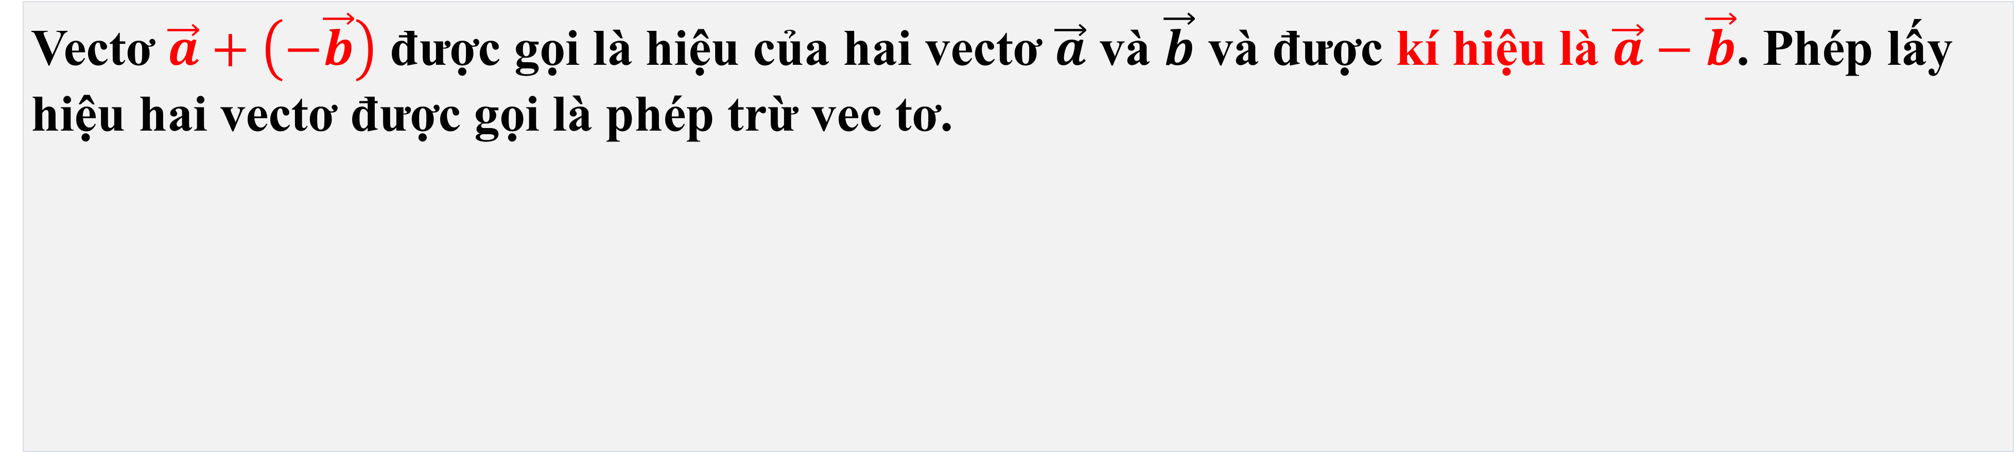
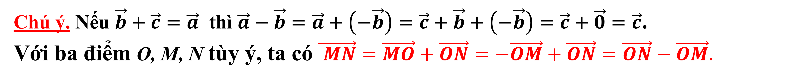
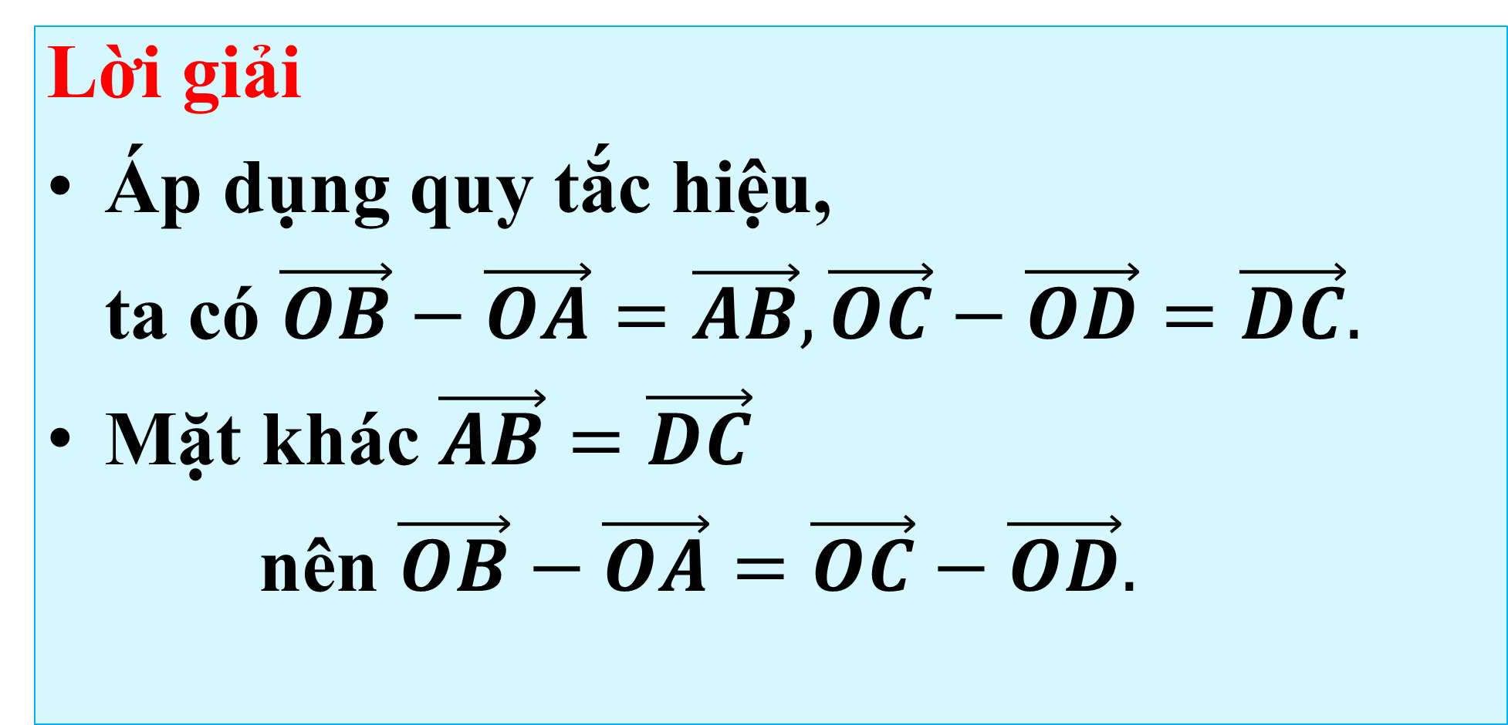
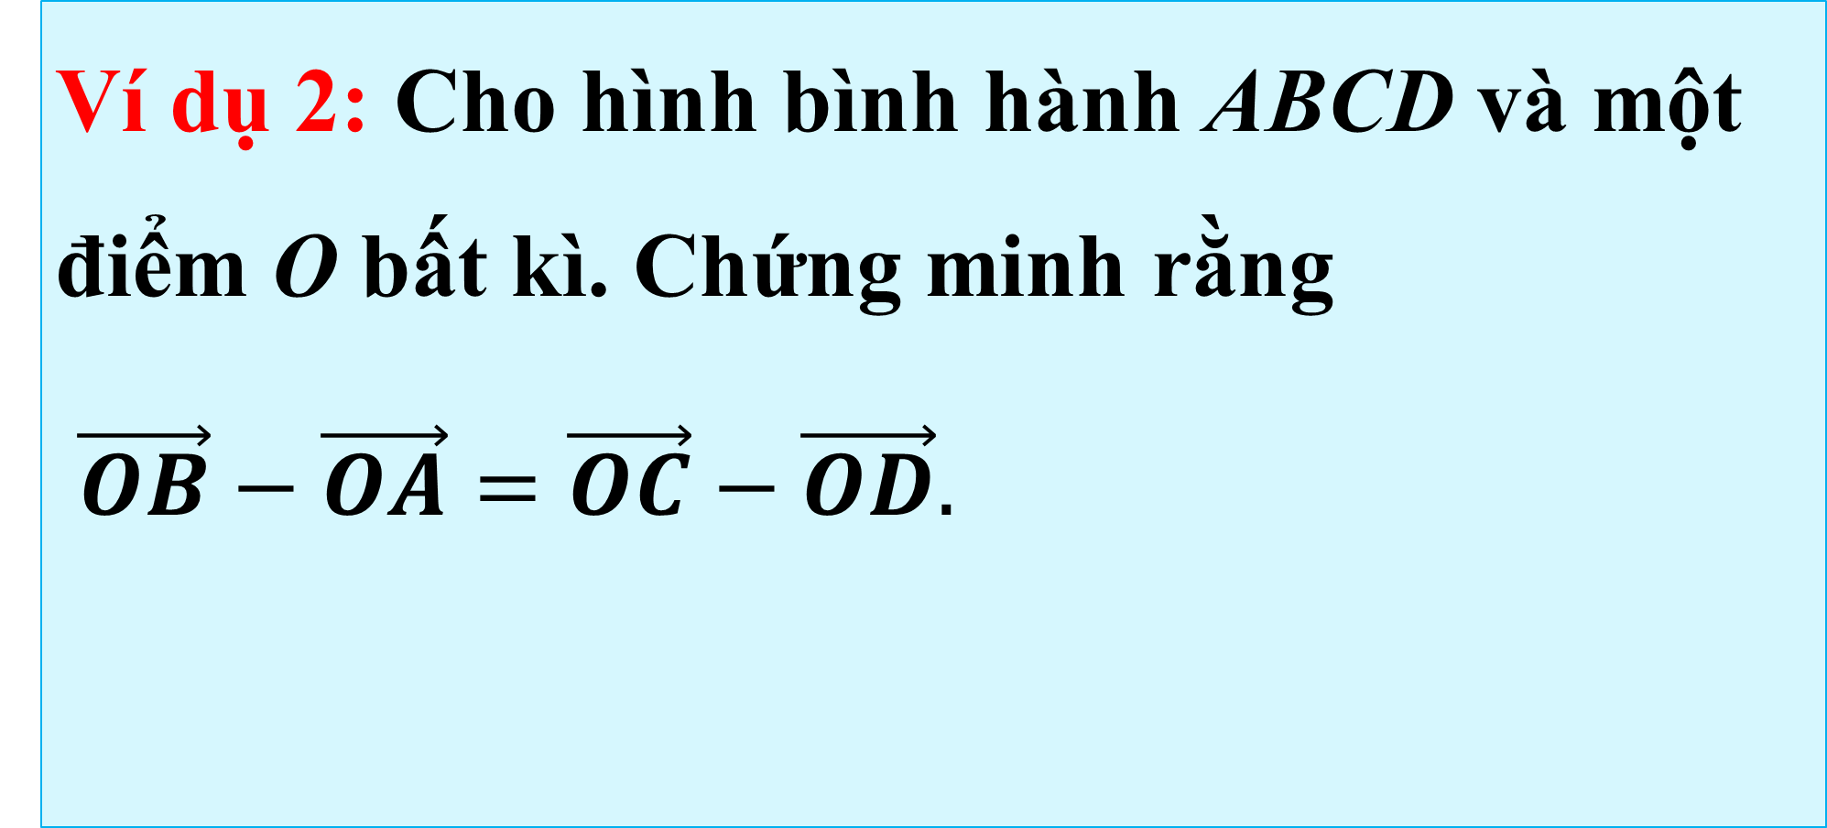
8
TỔNG VÀ HIỆU CỦA HAI VECTƠ
Vectơ $\vec{a}+\left(−\vec{b}\right)$ được gọi là hiệu của hai vectơ $\vec{a}$ và $\vec{b}$ và được kí hiệu là $\vec{a}−\vec{b}$. Phép lấy hiệu hai vectơ được gọi là phép trừ vec tơ.
Chú ý. Nếu $\vec{b}+\vec{c}=\vec{a}$ thì $\vec{a}−\vec{b}=\vec{a}+\left(−\vec{b}\right)=\vec{c}+\vec{b}+\left(−\vec{b}\right)=\vec{c}+\vec{0}=\vec{c}$.
Với ba điểm O, M, N tùy ý, ta có $\vec{ MN}=\vec{MO}+\vec{ON}=−\vec{OM}+\vec{ON}=\vec{ON}−\vec{OM}.$
Quy tắc hiệu: Với ba điểm O, M, N, ta có $\vec{MN}=\vec{ON}−\vec{OM}.$
Ví dụ 2: Cho hình bình hành ABCD và một điểm O bất kì. Chứng minh rằng
$\vec{OB}−\vec{OA}=\vec{OC}−\vec{OD}.$
Lời giải
Áp dụng quy tắc hiệu,
ta có $\vec{OB}−\vec{OA}=\vec{AB},\vec{OC}−\vec{OD}=\vec{DC}.$
Mặt khác $\vec{AB}=\vec{DC}$
nên $\vec{OB}−\vec{OA}=\vec{OC}−\vec{OD}.$

Slide 15

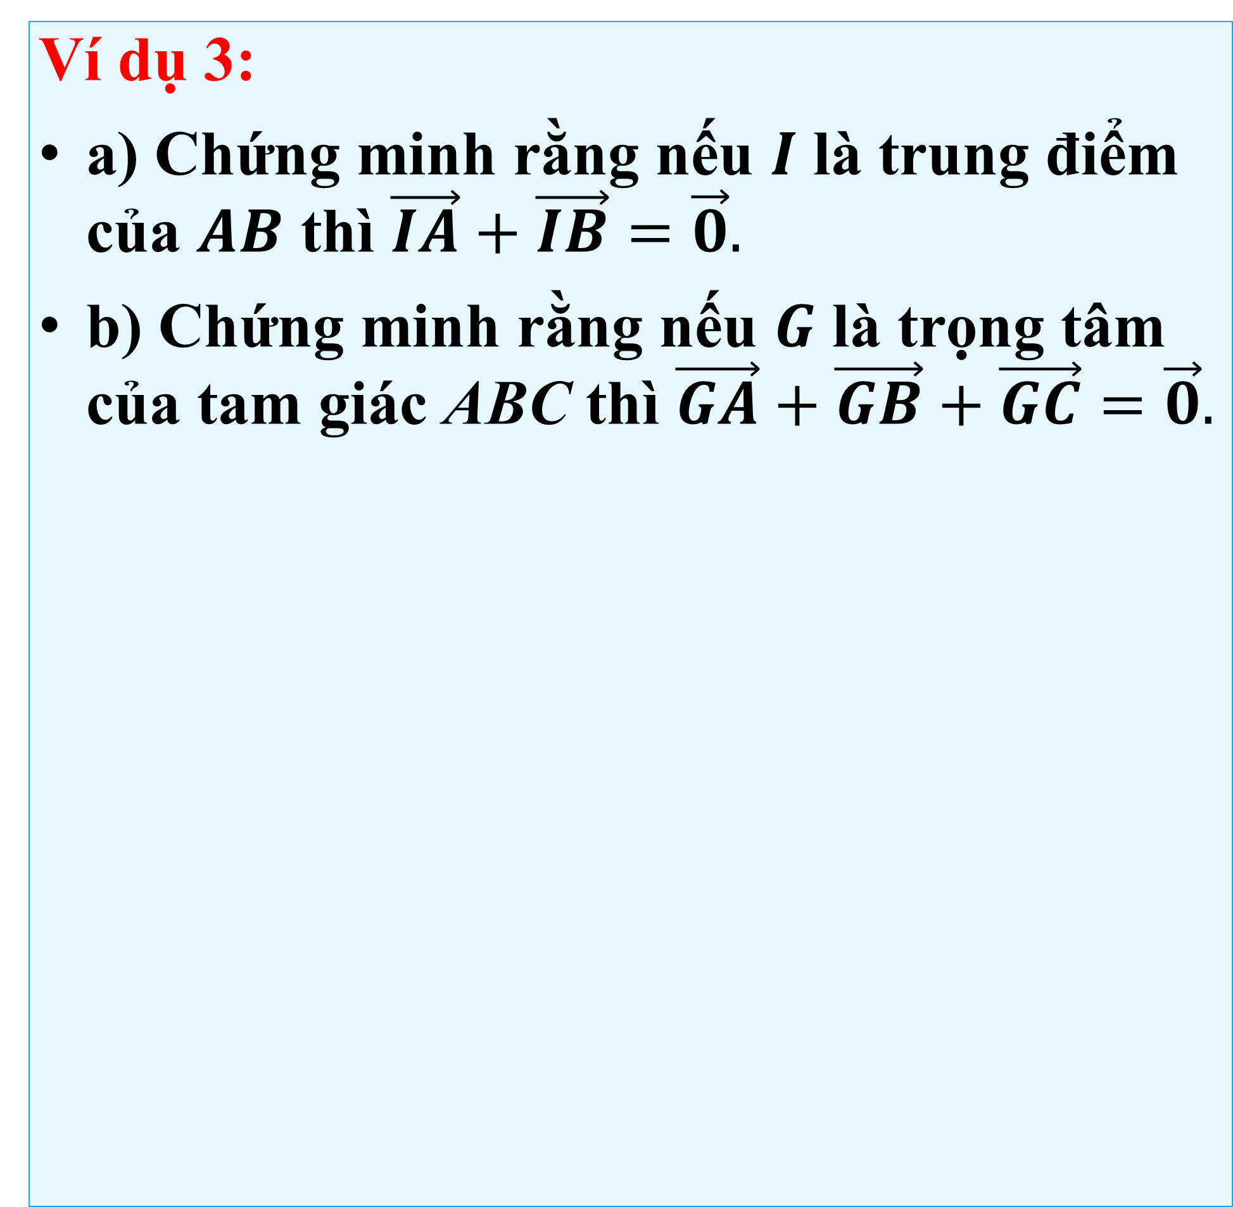
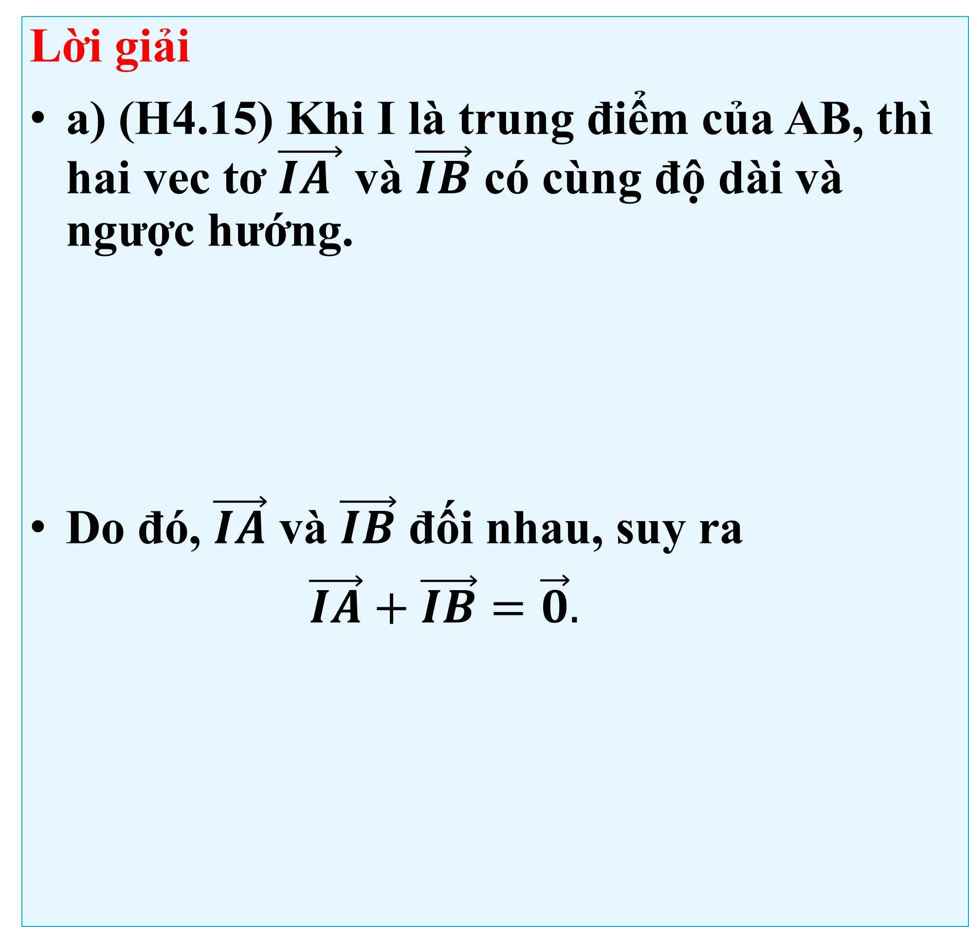
8
TỔNG VÀ HIỆU CỦA HAI VECTƠ
Ví dụ 3:
a) Chứng minh rằng nếu $I$ là trung điểm của $AB$ thì $\vec{IA}+\vec{IB}=\vec{0}.$
b) Chứng minh rằng nếu $G$ là trọng tâm của tam giác ABC thì $\vec{GA}+\vec{GB}+\vec{GC}=\vec{0}.$
Lời giải
a) (H4.15) Khi I là trung điểm của AB, thì hai vec tơ $\vec{IA }$ và $\vec{IB}$ có cùng độ dài và ngược hướng.
Do đó, $\vec{IA}$ và $\vec{IB}$ đối nhau, suy ra
$\vec{IA}+\vec{IB}=\vec{0}.$

Slide 16
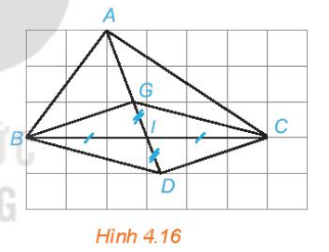
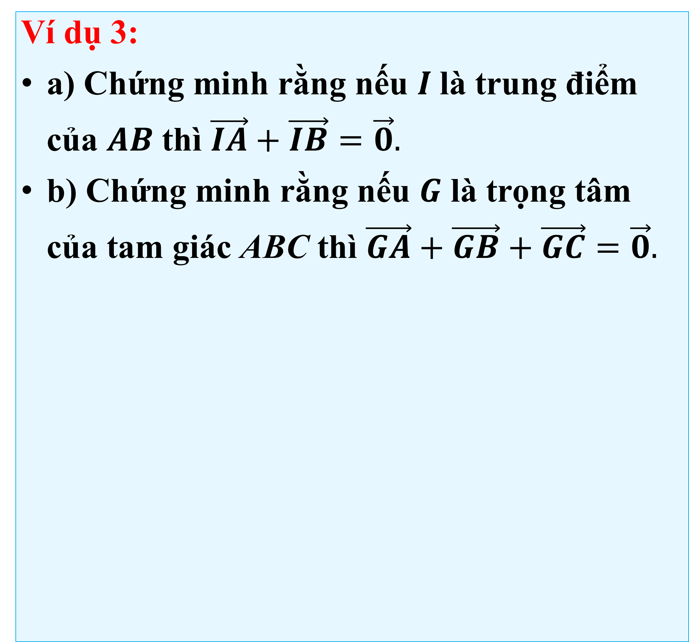
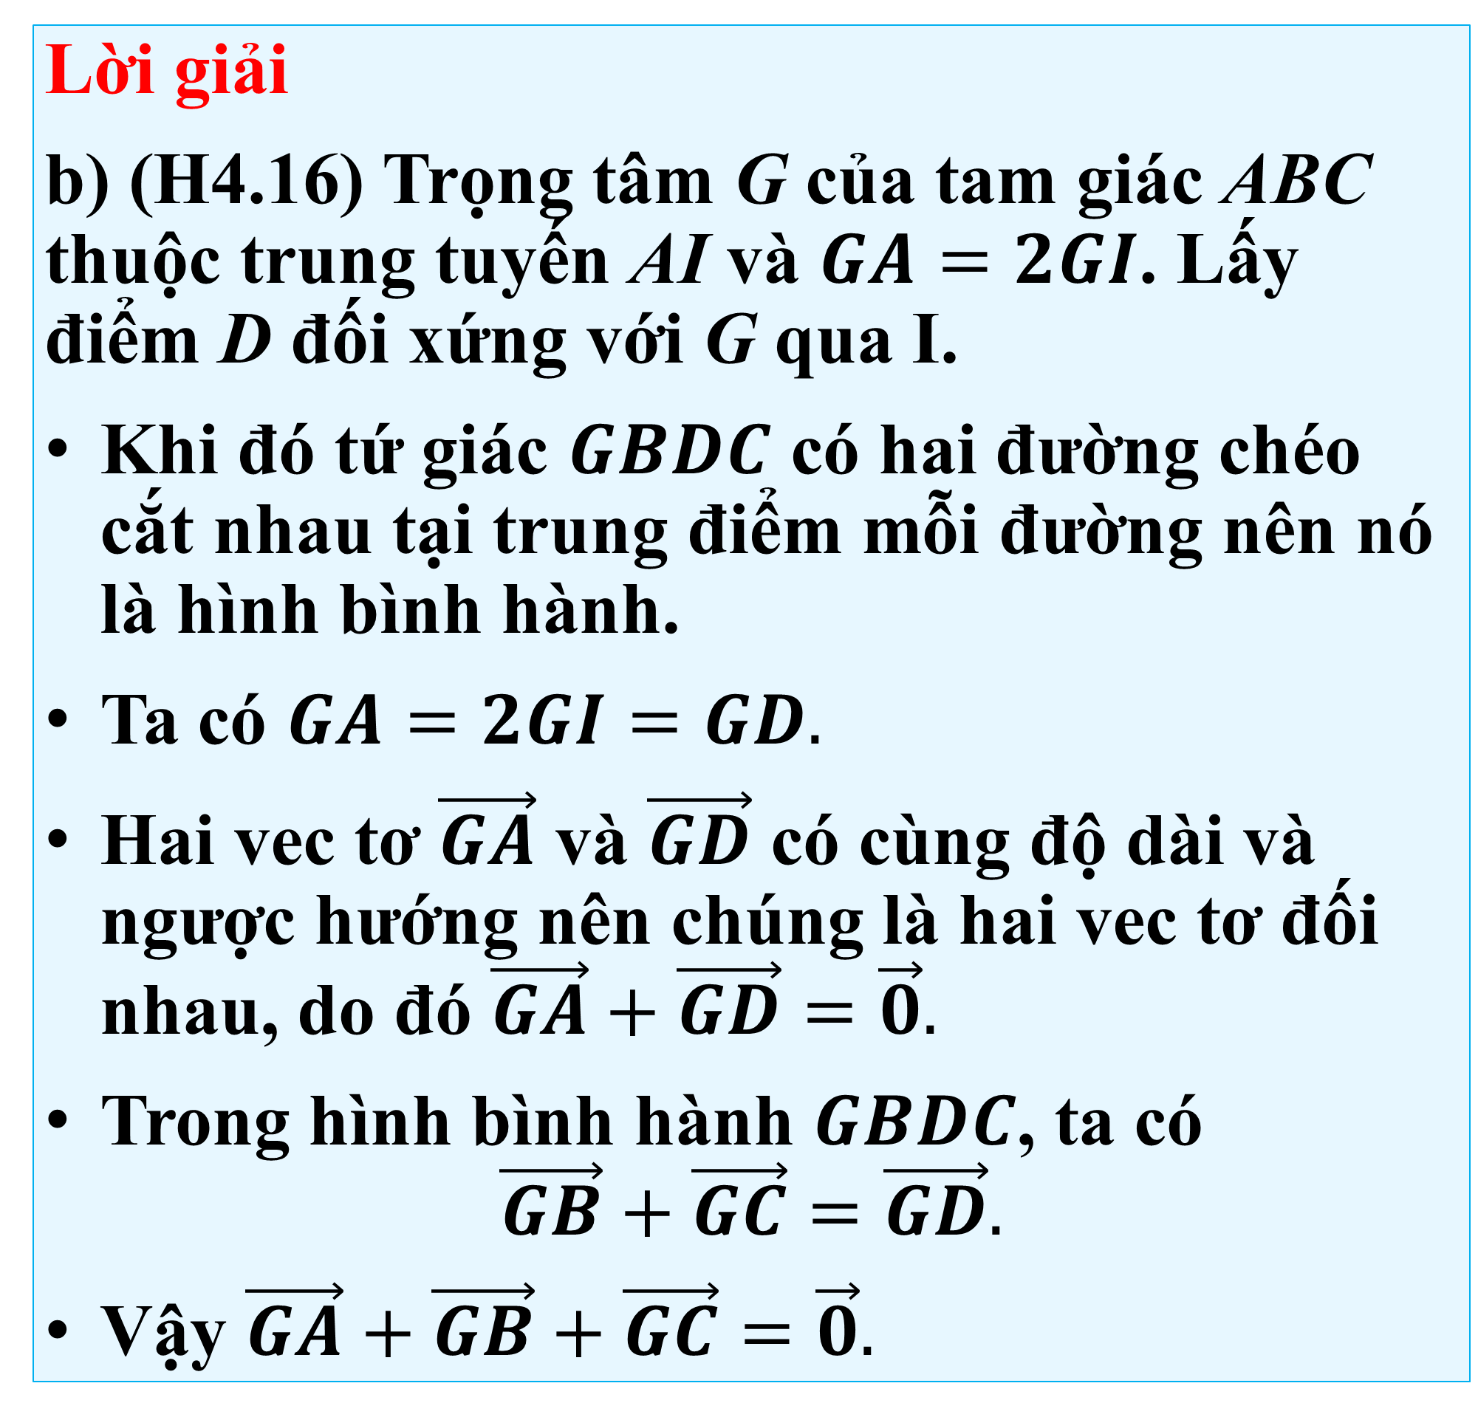
8
TỔNG VÀ HIỆU CỦA HAI VECTƠ
Ví dụ 3:
a) Chứng minh rằng nếu $I$là trung điểm
của $AB$thì $\vec{IA}+\vec{IB}=\vec{0}.$
b) Chứng minh rằng nếu $G$ là trọng tâm
của tam giác ABC thì $\vec{GA}+\vec{GB}+\vec{GC}=\vec{0}.$
Lời giải
b) (H4.16) Trọng tâm G của tam giác ABC thuộc trung tuyến AI và $GA=2GI$. Lấy điểm D đối xứng với G qua I.
Khi đó tứ giác $GBDC$ có hai đường chéo cắt nhau tại trung điểm mỗi đường nên nó là hình bình hành.
Ta có $GA=2GI=GD.$
Hai vec tơ $\vec{GA}$ và $\vec{GD}$ có cùng độ dài và ngược hướng nên chúng là hai vec tơ đối nhau, do đó $\vec{GA}+\vec{GD}=\vec{0}.$
Trong hình bình hành $GBDC$, ta có
$$\vec{GB}+\vec{GC}=\vec{GD}.$$
Vậy $\vec{GA}+\vec{GB}+\vec{GC}=\vec{0}.$

Slide 17
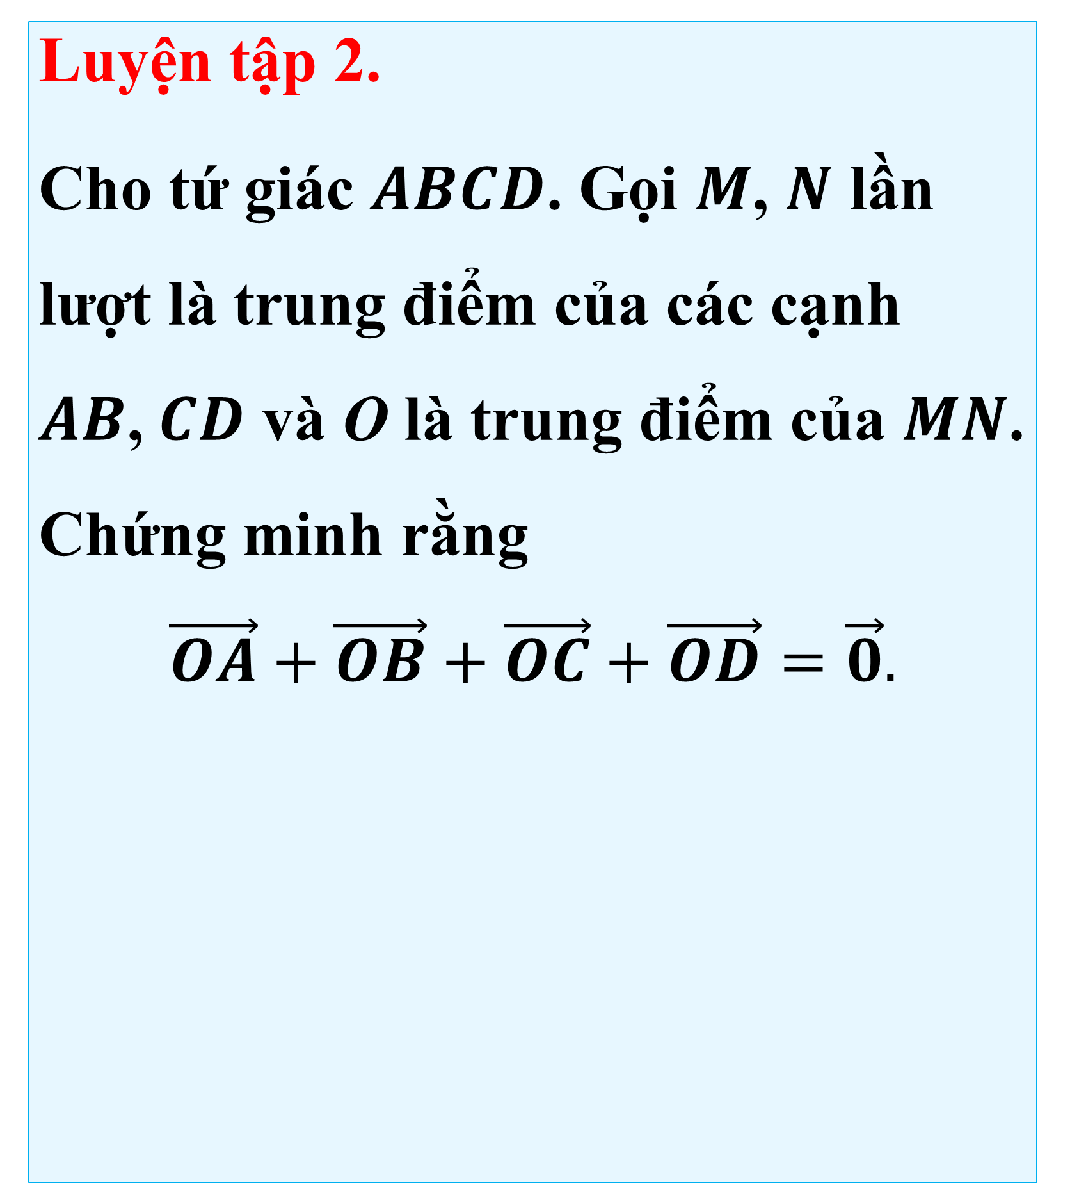
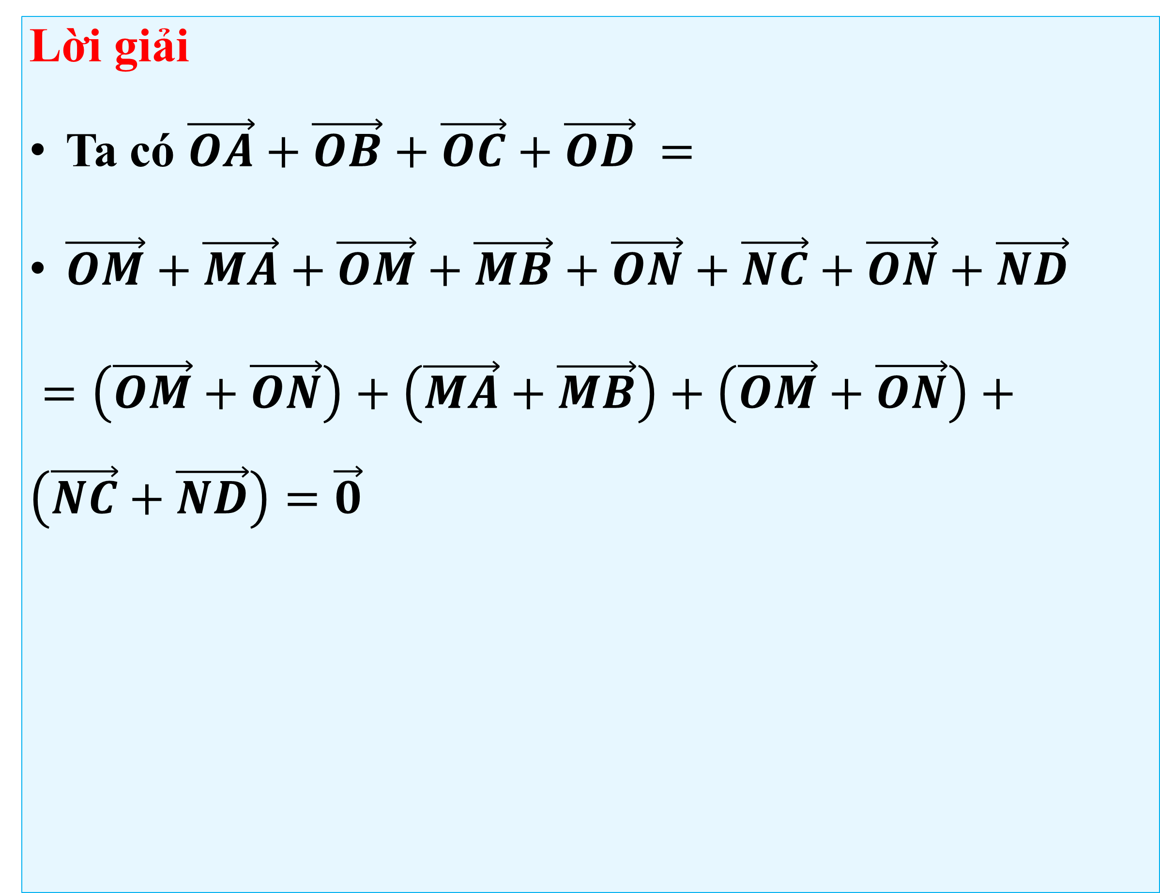
8
TỔNG VÀ HIỆU CỦA HAI VECTƠ
Luyện tập 2.
Cho tứ giác $ABCD$. Gọi $M$, $N$ lần lượt là trung điểm của các cạnh $AB$,$CD$ và O là trung điểm của $MN$. Chứng minh rằng
$$\vec{OA}+\vec{OB}+\vec{OC}+\vec{OD}=\vec{0}.$$
Lời giải
Ta có $\vec{OA}+\vec{OB}+\vec{OC}+\vec{OD}$ $=$
$\vec{OM}+\vec{MA}+\vec{OM}+\vec{MB}+\vec{ON}+\vec{NC}+\vec{ON}+\vec{ND}$
$=\left(\vec{OM}+\vec{ON}\right)+\left(\vec{MA}+\vec{MB}\right)+\left(\vec{OM}+\vec{ON}\right)+\left(\vec{NC}+\vec{ND}\right)=\vec{0}$

Slide 18
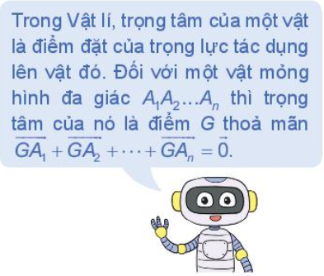
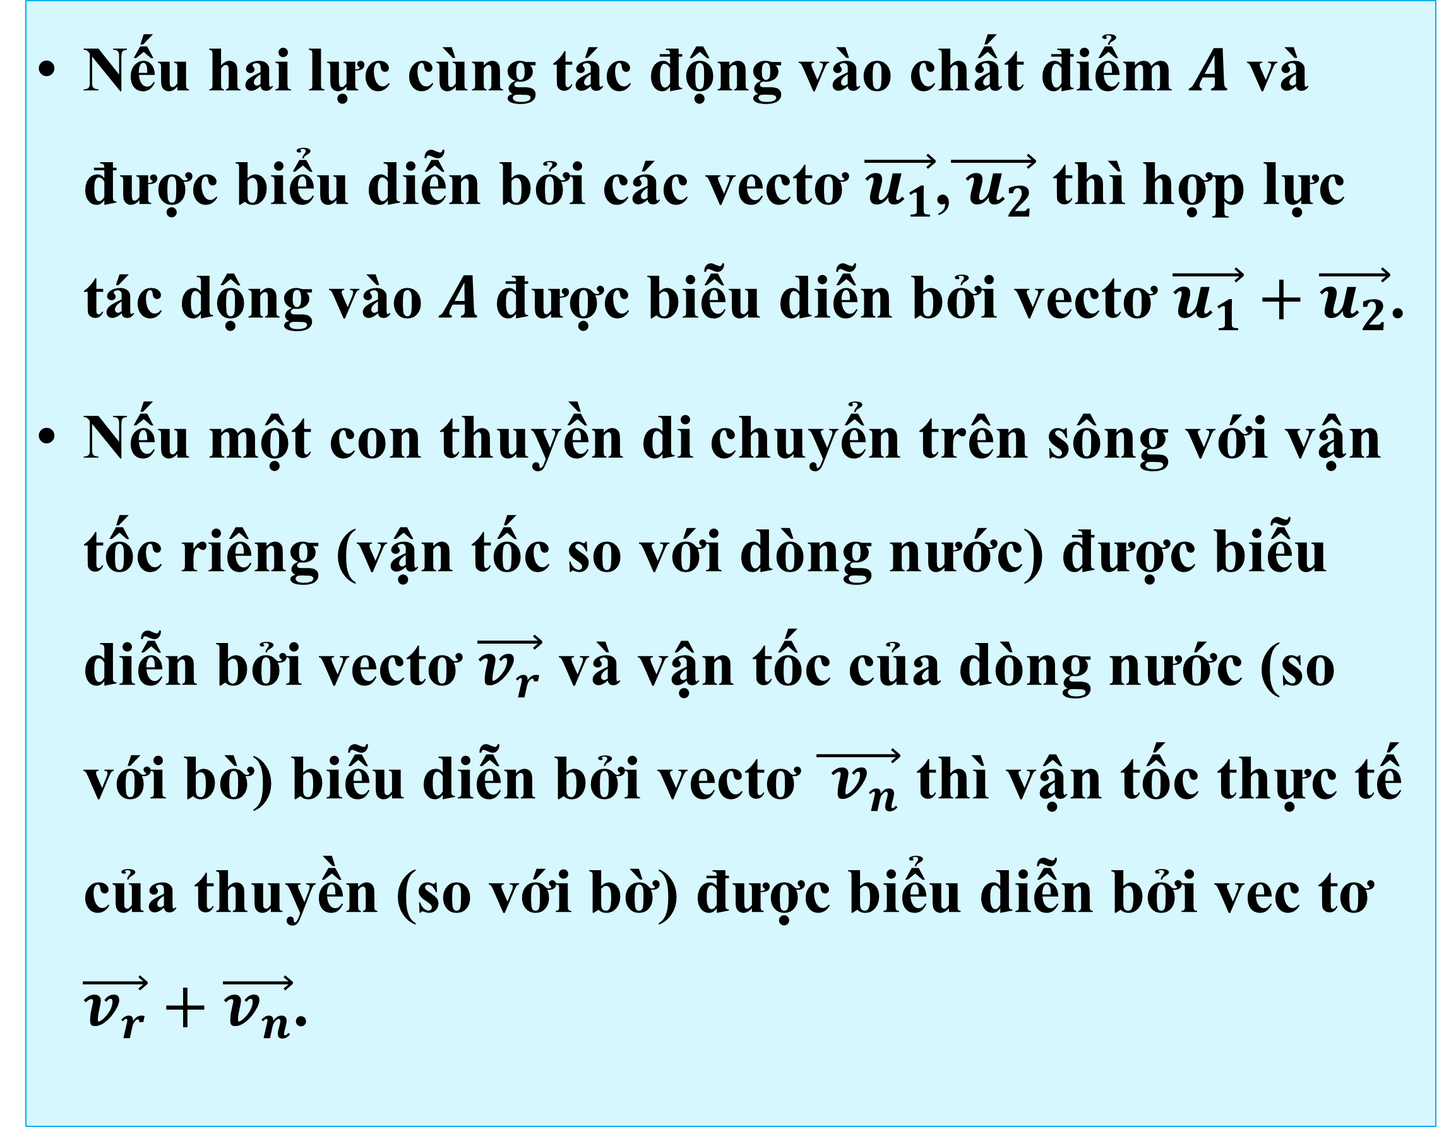
Chú ý:
Phép cộng vec tơ tương ứng với các quy tắc tổng hợp lực, tổng hợp vận tốc.
Nếu hai lực cùng tác động vào chất điểm $A$ và được biểu diễn bởi các vectơ $\vec{u_{1}}$,$\vec{{ u}_{2}}$ thì hợp lực tác dộng vào $A$được biễu diễn bởi vectơ $\vec{u_{1}}+\vec{u_{2}}$.
Nếu một con thuyền di chuyển trên sông với vận tốc riêng (vận tốc so với dòng nước) được biễu diễn bởi vectơ $\vec{v_{r}}$ và vận tốc của dòng nước (so với bờ) biễu diễn bởi vectơ $\vec{{ v}_{n}}$ thì vận tốc thực tế của thuyền (so với bờ) được biểu diễn bởi vec tơ $\vec{v_{r}}+\vec{v_{n}}$.

Slide 19
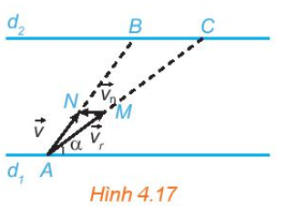
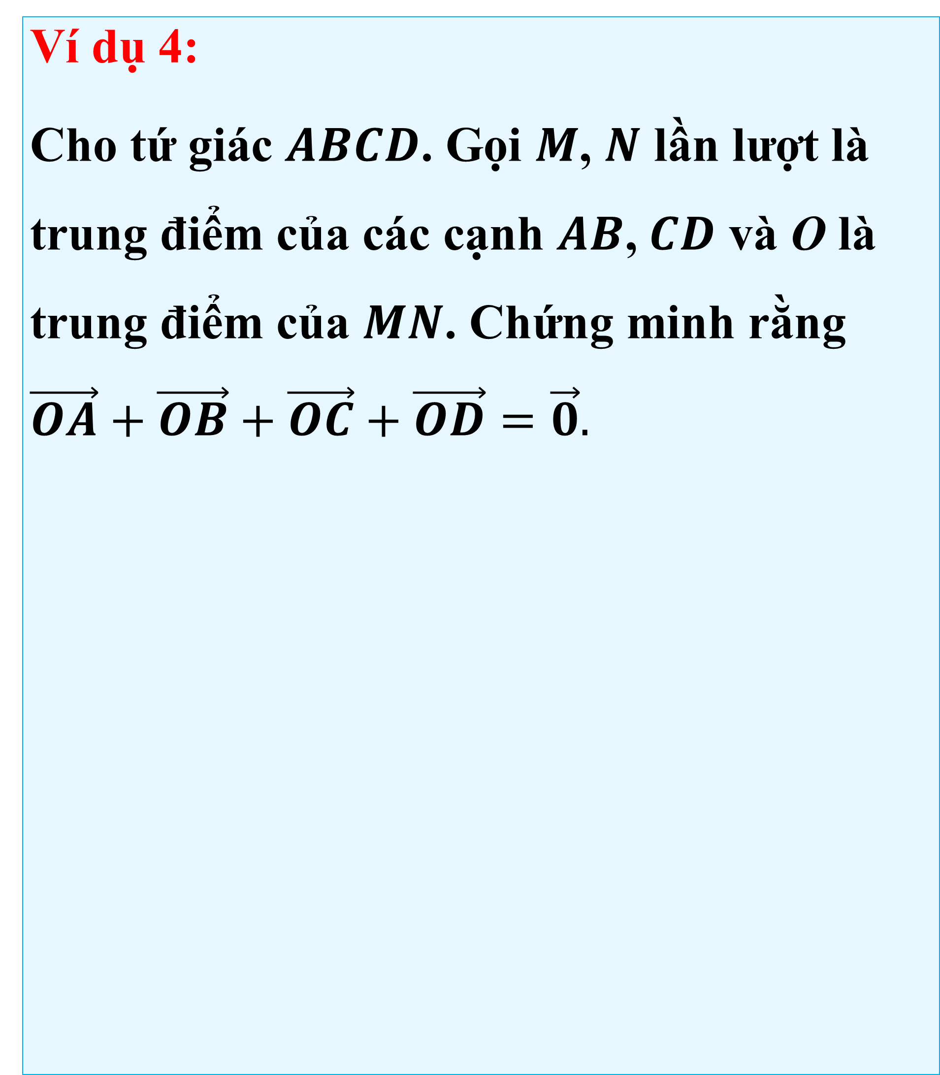
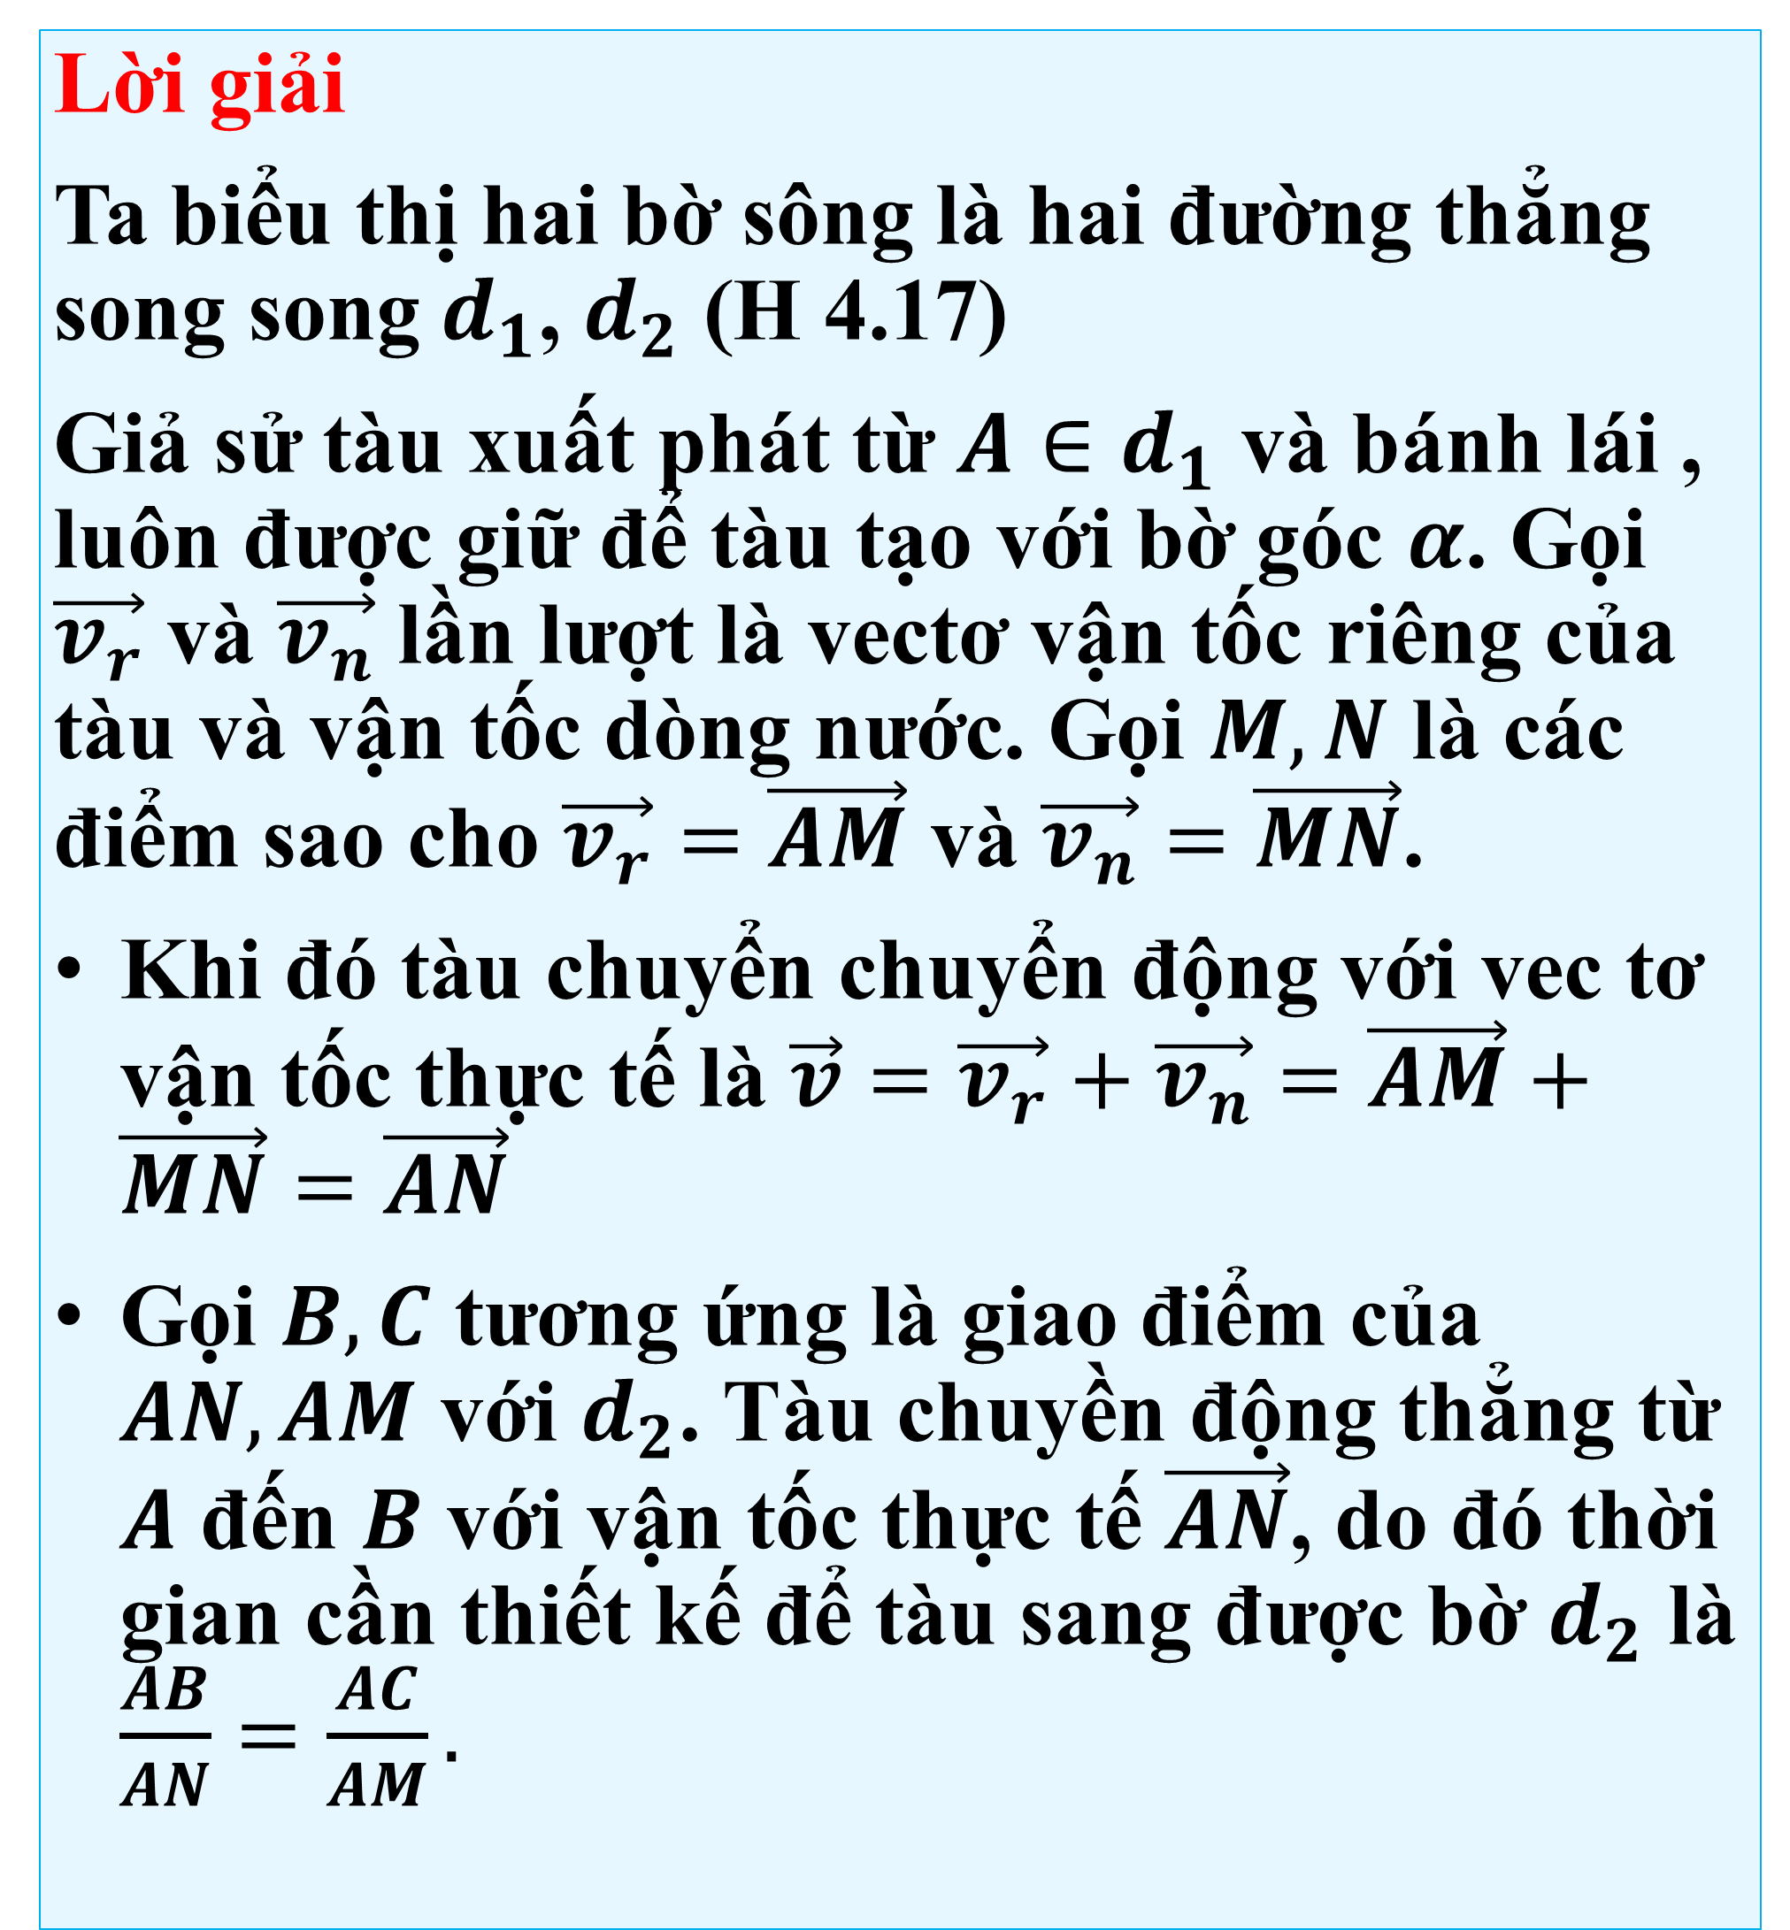
Ví dụ 4:
Cho tứ giác $ABCD$. Gọi $M$, $N$ lần lượt là trung điểm của các cạnh $AB$,$CD$ và O là trung điểm của $MN$. Chứng minh rằng $\vec{OA}+\vec{OB}+\vec{OC}+\vec{OD}=\vec{0}.$
Lời giải
Ta biểu thị hai bờ sông là hai đường thẳng song song${ d}_{1}$, $d_{2}$ (H 4.17)
Giả sử tàu xuất phát từ $A∈d_{1}$ và bánh lái , luôn được giữ để tàu tạo với bờ góc $α$. Gọi $\vec{v_{r}}$ và $\vec{v_{n}}$ lần lượt là vectơ vận tốc riêng của tàu và vận tốc dòng nước. Gọi $M,N$ là các điểm sao cho $\vec{v_{r}}=\vec{AM}$ và $\vec{v_{n}}=\vec{MN}$.
Khi đó tàu chuyển chuyển động với vec tơ vận tốc thực tế là $\vec{v}=\vec{v_{r}}+\vec{v_{n}}=\vec{AM}+\vec{MN}=\vec{AN}$
Gọi $B,C$ tương ứng là giao điểm của $AN,AM$ với $d_{2}$. Tàu chuyền động thẳng từ $A$ đến $B$ với vận tốc thực tế $\vec{AN}$, do đó thời gian cần thiết kế để tàu sang được bờ $d_{2}$ là $\frac{AB}{AN}=\frac{AC}{AM}.$

Slide 20
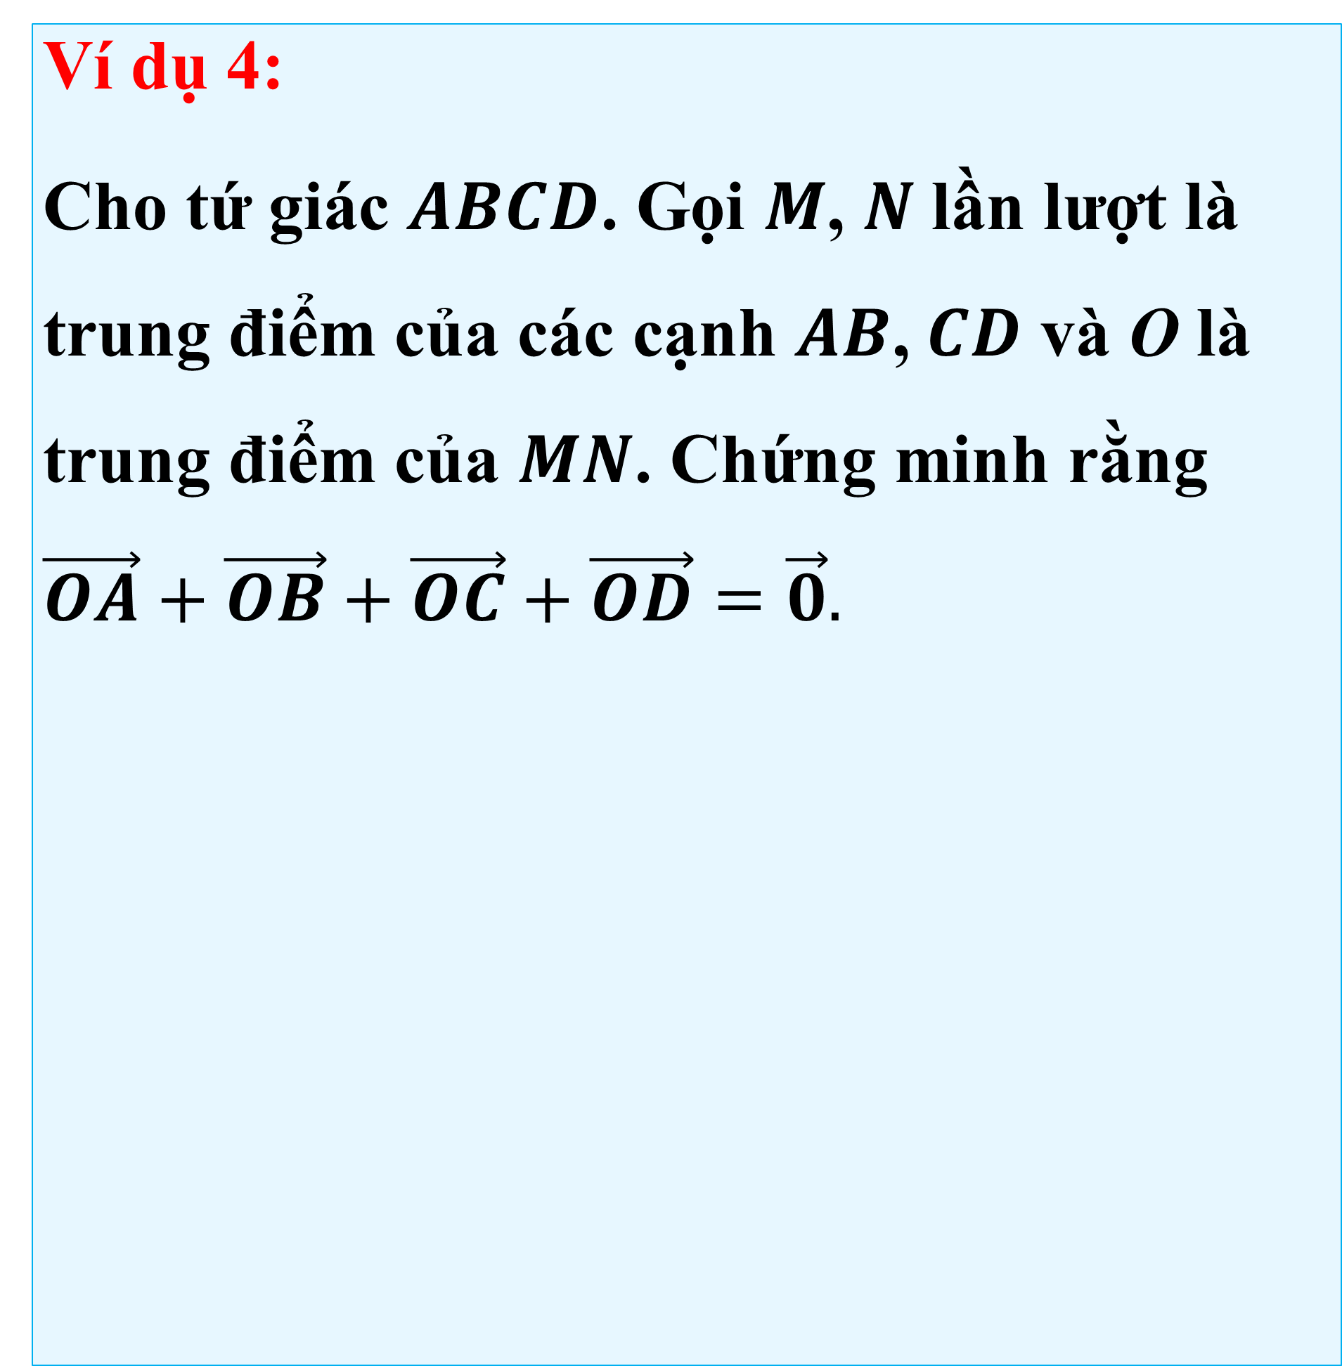
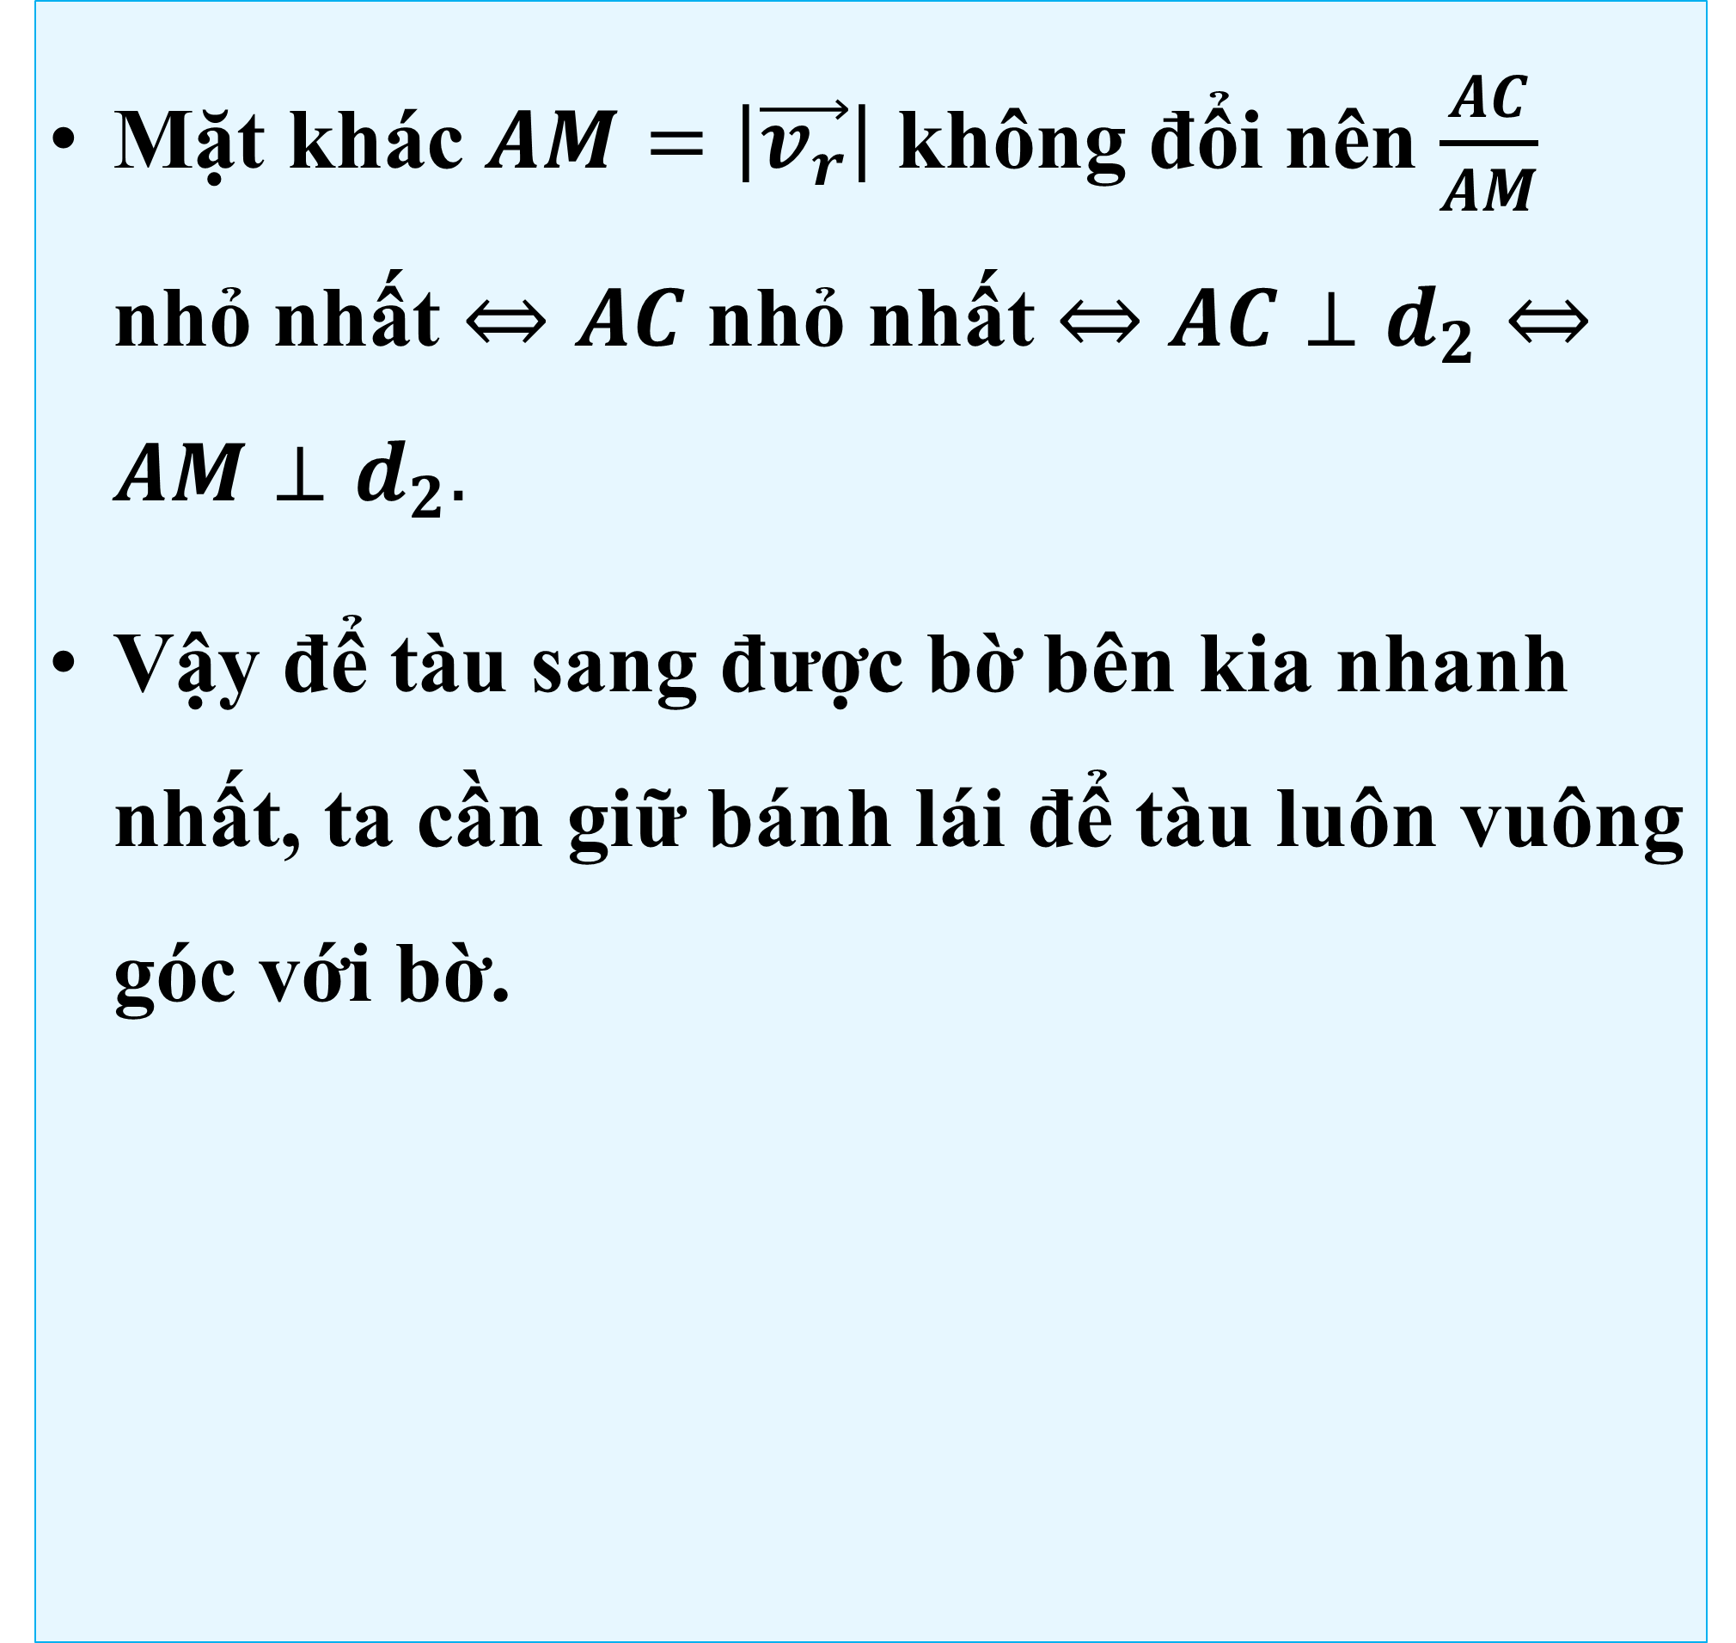
TỔNG VÀ HIỆU CỦA HAI VECTƠ
Ví dụ 4:
Cho tứ giác $ABCD$. Gọi $M$, $N$lần lượt là trung điểm của các cạnh $AB$,$CD$ và O là trung điểm của $MN$. Chứng minh rằng $\vec{OA}+\vec{OB}+\vec{OC}+\vec{OD}=\vec{0}.$
Mặt khác $AM=\left|\vec{v_{r}}\right|$ không đổi nên $\frac{AC}{AM}$ nhỏ nhất $⇔AC$ nhỏ nhất $⇔AC⊥d_{2}⇔AM⊥d_{2}.$
Vậy để tàu sang được bờ bên kia nhanh nhất, ta cần giữ bánh lái để tàu luôn vuông góc với bờ.

Slide 21
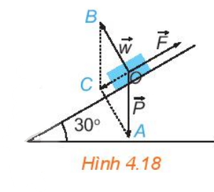
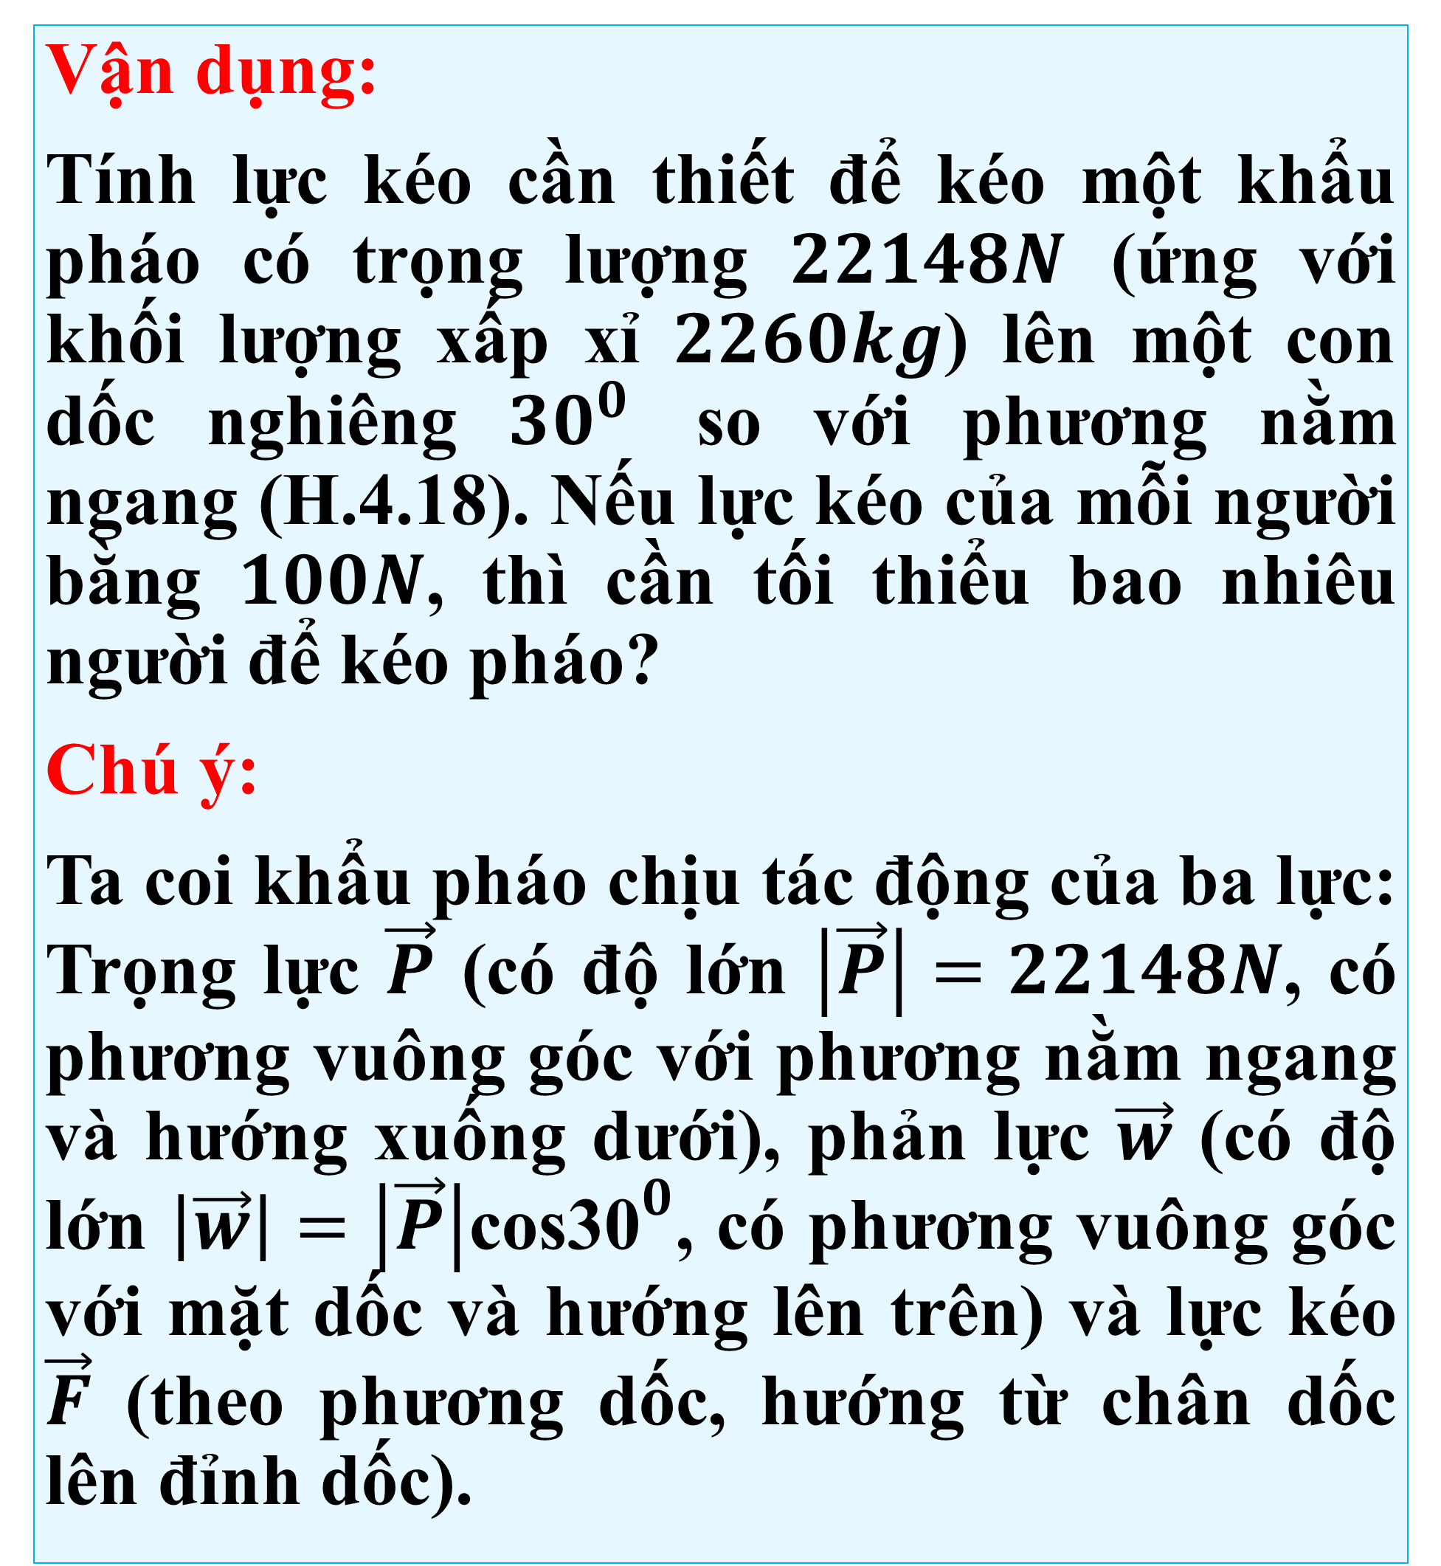
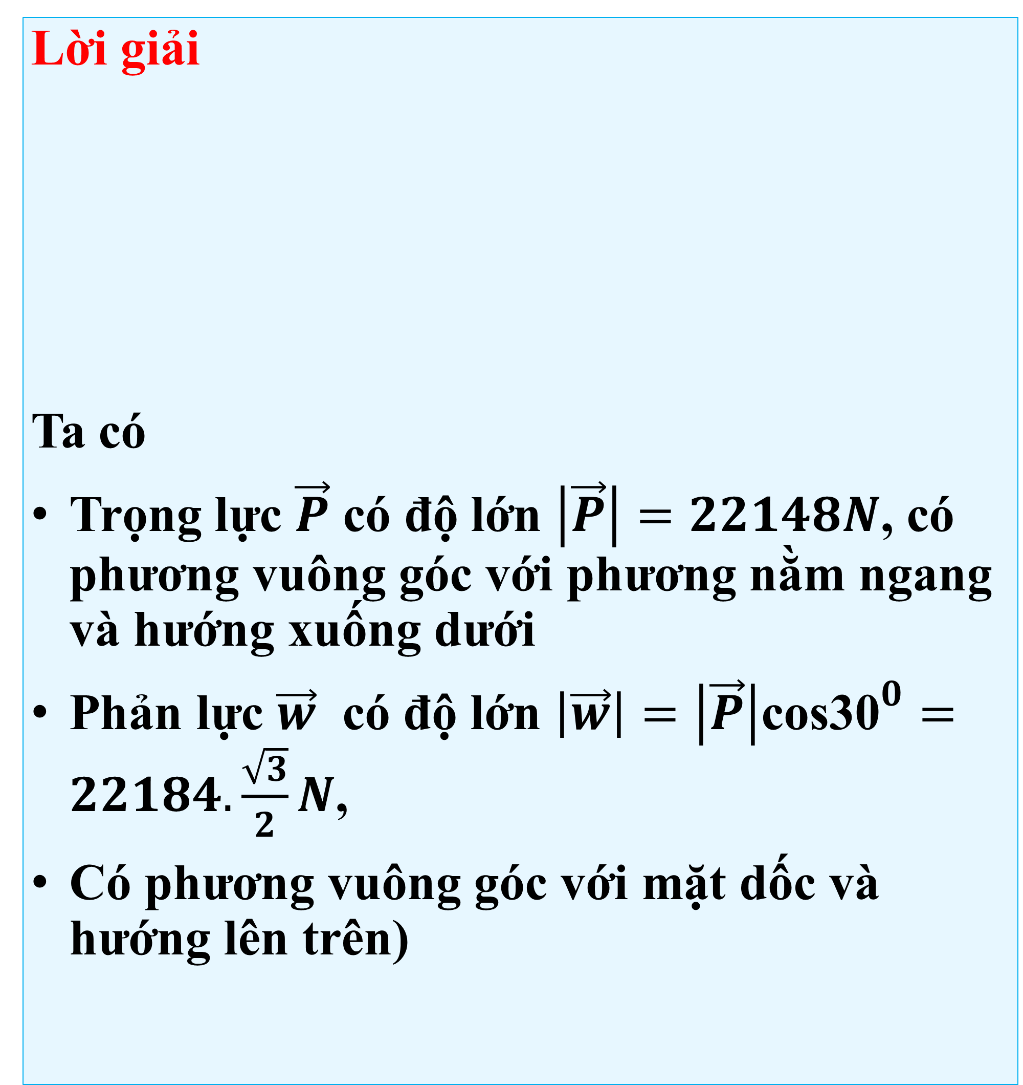
Vận dụng:
Tính lực kéo cần thiết để kéo một khẩu pháo có trọng lượng $22148N$ (ứng với khối lượng xấp xỉ $2260kg$) lên một con dốc nghiêng $30^{0}$ so với phương nằm ngang (H.4.18). Nếu lực kéo của mỗi người bằng $100N$, thì cần tối thiểu bao nhiêu người để kéo pháo?
Chú ý:
Ta coi khẩu pháo chịu tác động của ba lực: Trọng lực $\vec{P}$ (có độ lớn $\left|\vec{P}\right|=22148N$, có phương vuông góc với phương nằm ngang và hướng xuống dưới), phản lực $\vec{w}$ (có độ lớn $\left|\vec{w}\right|=\left|\vec{P}\right|\text{cos}\text{3}{\text{0}}^{0}$, có phương vuông góc với mặt dốc và hướng lên trên) và lực kéo $\vec{F}$ (theo phương dốc, hướng từ chân dốc lên đỉnh dốc).
Lời giải
Ta có
Trọng lực $\vec{P}$ có độ lớn $\left|\vec{P}\right|=22148N$, có phương vuông góc với phương nằm ngang và hướng xuống dưới
Phản lực $\vec{w}$ có độ lớn $\left|\vec{w}\right|=\left|\vec{P}\right|\text{cos}\text{3}{\text{0}}^{0}=22184.\frac{\sqrt{3}}{2}N$,
Có phương vuông góc với mặt dốc và hướng lên trên)

Slide 22
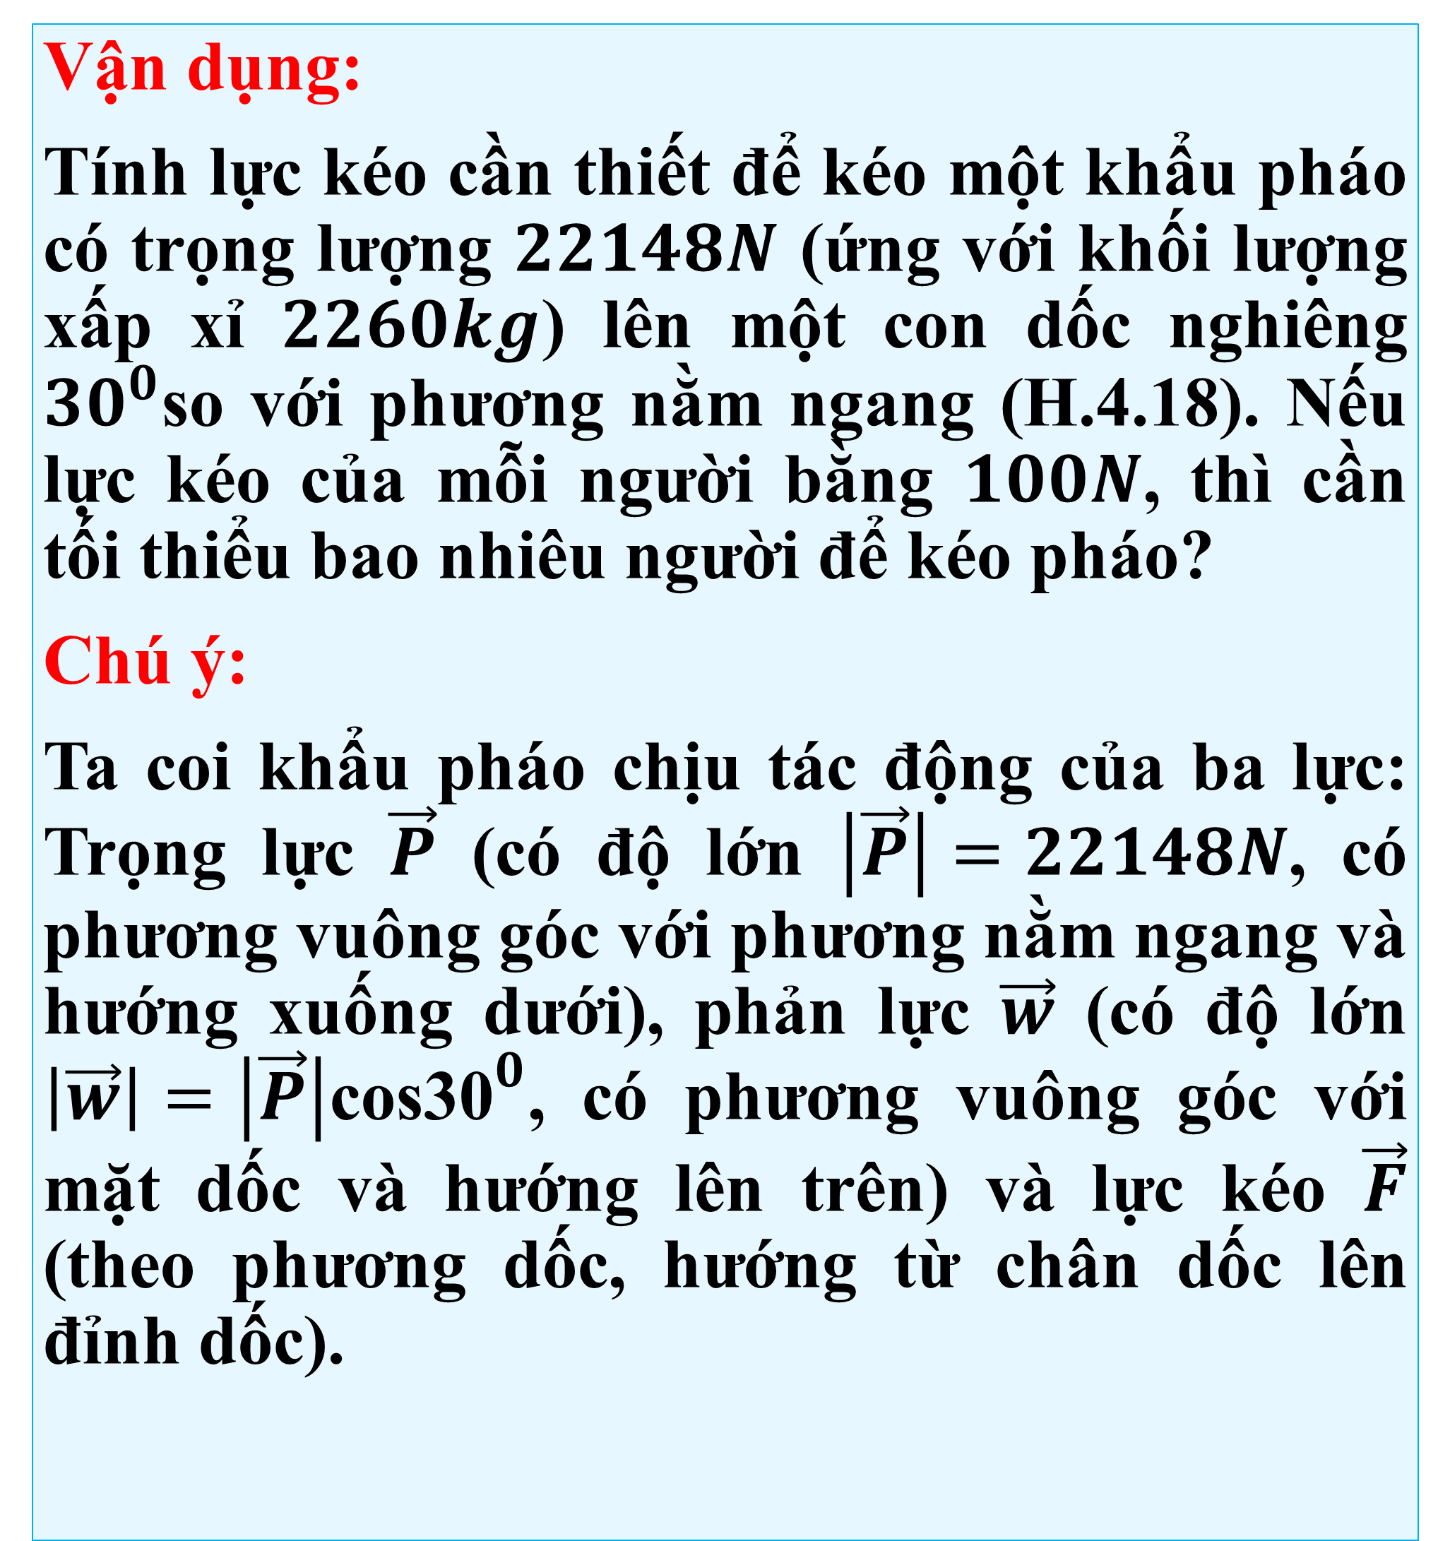
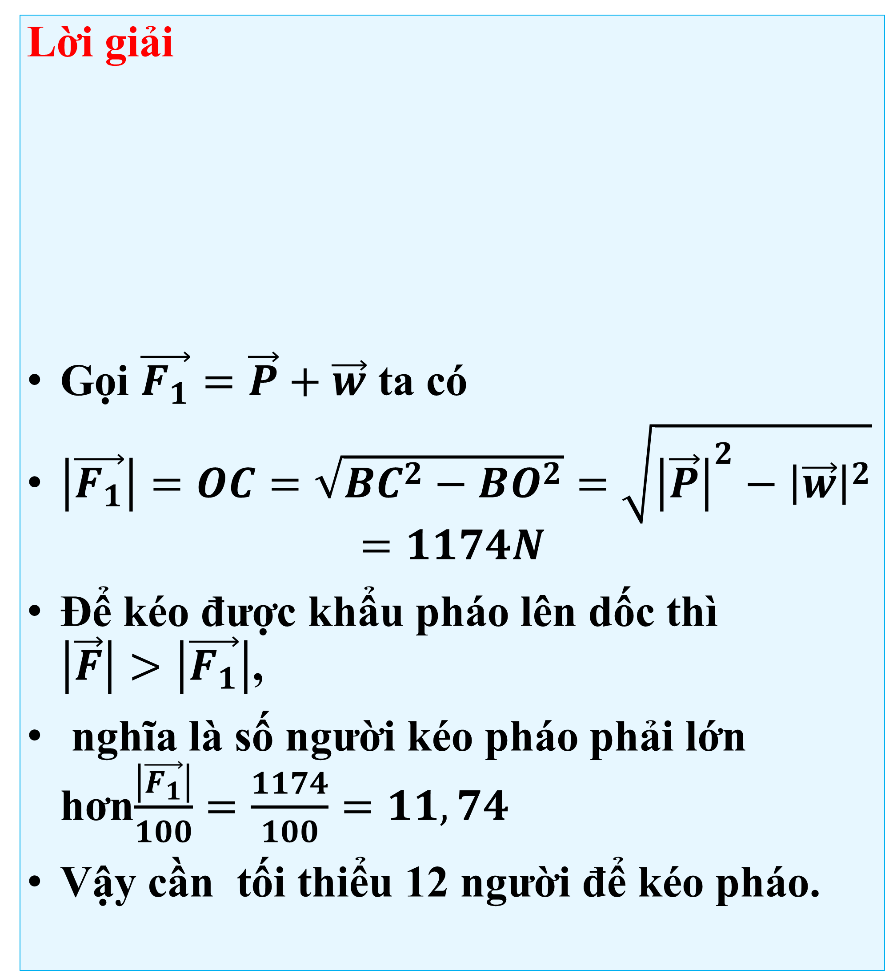
Vận dụng:
Tính lực kéo cần thiết để kéo một khẩu pháo có trọng lượng $22148N$ (ứng với khối lượng xấp xỉ $2260kg$) lên một con dốc nghiêng $30^{0}$so với phương nằm ngang (H.4.18). Nếu lực kéo của mỗi người bằng $100N$, thì cần tối thiểu bao nhiêu người để kéo pháo?
Chú ý:
Ta coi khẩu pháo chịu tác động của ba lực: Trọng lực $\vec{P}$ (có độ lớn $\left|\vec{P}\right|=22148N$, có phương vuông góc với phương nằm ngang và hướng xuống dưới), phản lực $\vec{w}$ (có độ lớn $\left|\vec{w}\right|=\left|\vec{P}\right|\text{cos}\text{3}{\text{0}}^{0}$, có phương vuông góc với mặt dốc và hướng lên trên) và lực kéo $\vec{F}$ (theo phương dốc, hướng từ chân dốc lên đỉnh dốc).
Lời giải
Gọi $\vec{F_{1}}=\vec{P}+\vec{w}$ ta có
$\left|\vec{F_{1}}\right|=OC=\sqrt{BC^{2}−BO^{2}}=\sqrt{{\left|\vec{P}\right|}^{2}−{\left|\vec{w}\right|}^{2}}$
$$=1174N$$
Để kéo được khẩu pháo lên dốc thì $\left|\vec{F}\right|>\left|\vec{F_{1}}\right|$,
nghĩa là số người kéo pháo phải lớn hơn$\frac{\left|\vec{F_{1}}\right|}{100}=\frac{1174}{100}=11,74$
Vậy cần tối thiểu 12 người để kéo pháo.

Slide 23
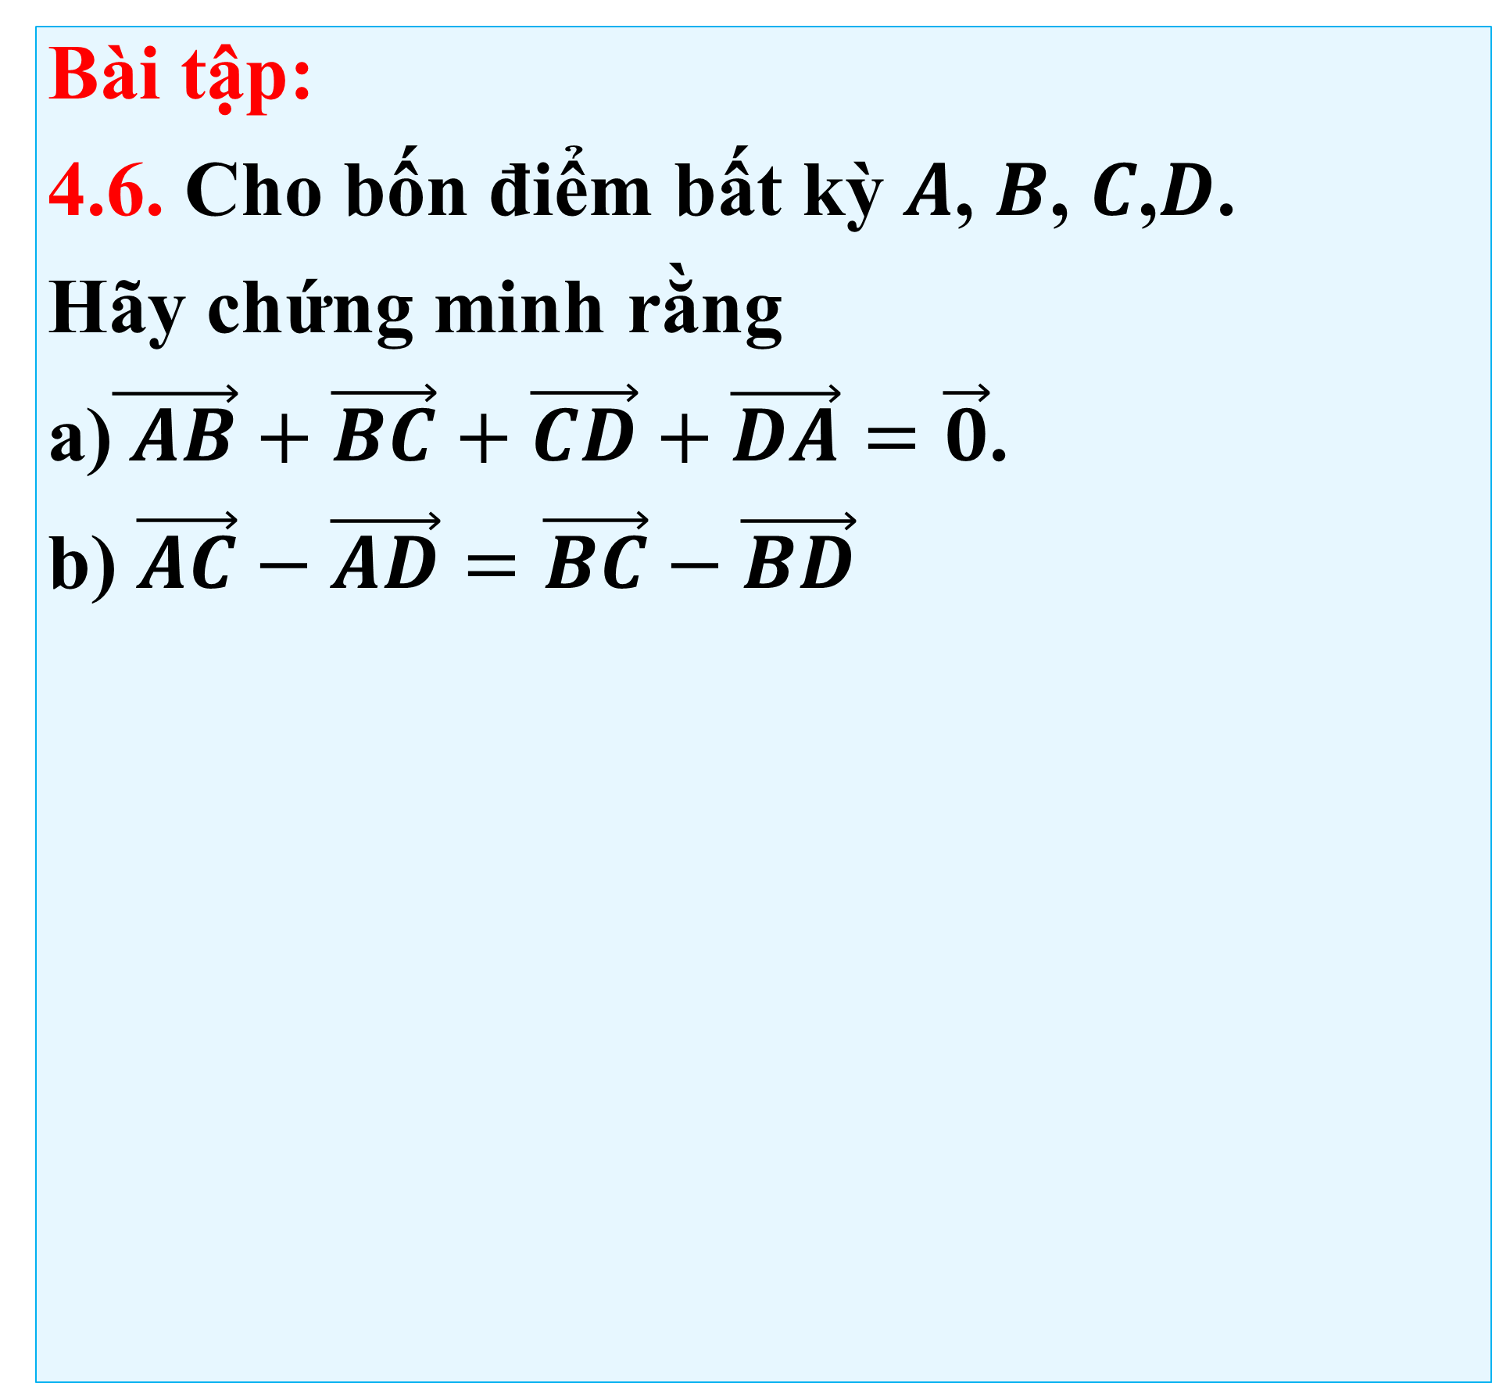
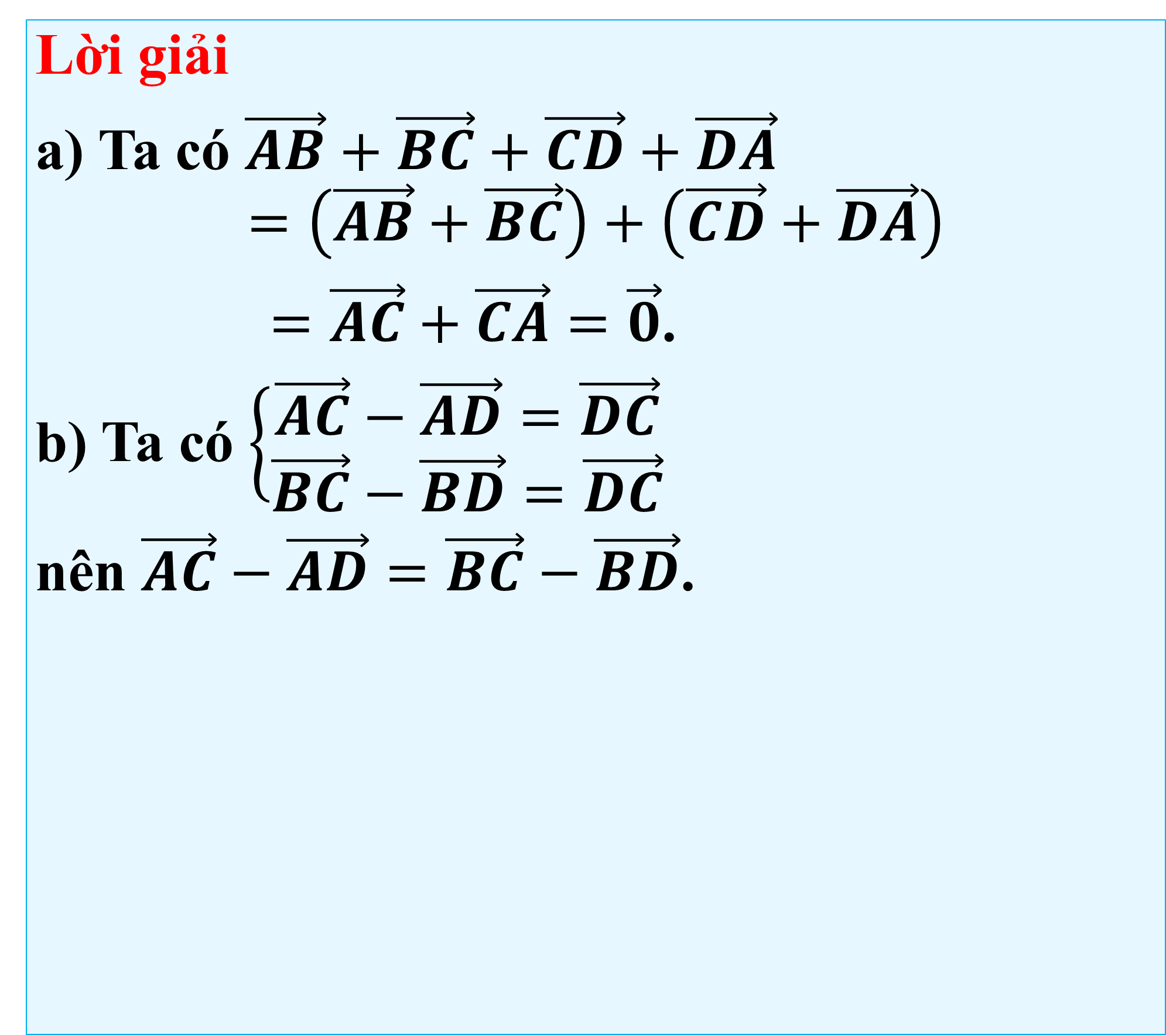
8
TỔNG VÀ HIỆU CỦA HAI VECTƠ
Bài tập:
4.6. Cho bốn điểm bất kỳ $A$, $B$, $C$,$D$.
Hãy chứng minh rằng
a)$\vec{ AB}+\vec{BC}+\vec{CD}+\vec{DA}=\vec{0}$.
b) $\vec{AC}−\vec{AD}=\vec{BC}−\vec{BD}$
Lời giải
a) Ta có $\vec{AB}+\vec{BC}+\vec{CD}+\vec{DA}$
$$=\left(\vec{AB}+\vec{BC}\right)+\left(\vec{CD}+\vec{DA}\right)$$
$=\vec{AC}+\vec{CA}=\vec{0}$.
b) Ta có $\left\{\begin{matrix}\vec{AC}−\vec{AD}=\vec{DC} \\ \vec{BC}−\vec{BD}=\vec{DC}\end{matrix}\right.$
nên $\vec{AC}−\vec{AD}=\vec{BC}−\vec{BD}$.

Slide 24
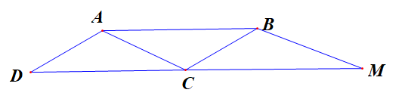
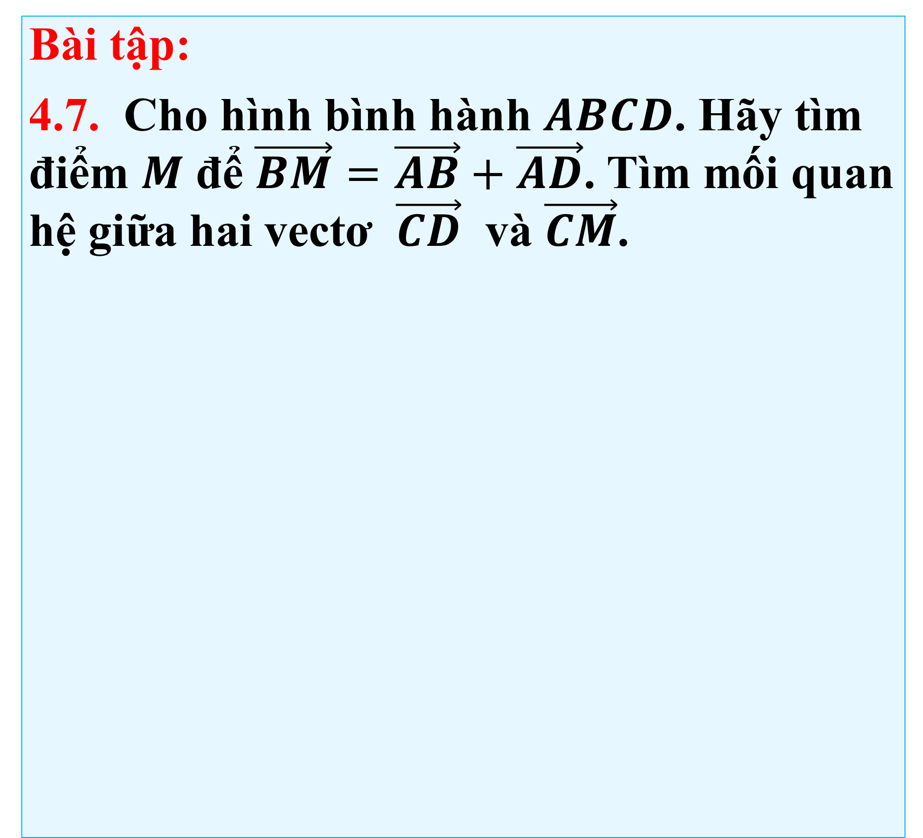

8
TỔNG VÀ HIỆU CỦA HAI VECTƠ
Bài tập:
4.7. Cho hình bình hành $ABCD$. Hãy tìm điểm $M$ để $\vec{BM}=\vec{AB}+\vec{AD}$. Tìm mối quan hệ giữa hai vectơ $\vec{CD}$ và $\vec{CM}$.
Lời giải
Ta có thep quy tắc hình bình hành
$\vec{BM}=\vec{AB}+\vec{AD}⇔\vec{BM}=\vec{AC}$ nên $M$ là đỉnh thứ tư của hình bình hành $BACM$ (như hình vẽ).

Slide 25


8
TỔNG VÀ HIỆU CỦA HAI VECTƠ
Bài tập:
4.8. Cho tam giác đều $ABC$ cạnh $a$. Tính độ dài các vectơ $\vec{AB}−\vec{AC},\vec{AB}+\vec{AC}$.
Lời giải
a) Tính độ dài vectơ $\vec{AB}−\vec{AC}$
Ta có $\vec{AB}−\vec{AC}=\vec{CB}$
nên $\left|\vec{AB}−\vec{AC}\right|=\left|\vec{CB}\right|=CB=a$
b) Tính độ dài vectơ $\vec{AB}+\vec{AC}$
Gọi $H$ là trung điểm của $BC⇒AH⊥BC.$ Suy ra $AH=\frac{BC\sqrt{3}}{2}=\frac{a\sqrt{3}}{2}.$
Dựng $D$ là điểm sao cho tứ giác $ABDC$ là hình thoi.
Ta lại có $\left|\vec{AB}+\vec{AC}\right|=\left|\vec{AD}\right|=AD$
$$=2AH=2.\frac{a\sqrt{3}}{2}=a\sqrt{3}.$$

Slide 26




8
TỔNG VÀ HIỆU CỦA HAI VEC TƠ
Bài tập:
4.9. Hình 4.19 biểu diễn hai lực $\vec{F_{1}},\vec{F_{2}}$ cùng tác động lên một vật, cho $\left|\vec{F_{1}}\right|=3N,$
$\left|\vec{F_{2}}\right|=2N$. Tính độ lớn của hợp lực
$\vec{F_{1}}+\vec{F_{2}}$ .
Lời giải
Gọi $\vec{AB}=\vec{F_{1}},\vec{AC}=\vec{F_{2}}$
Ta có $\vec{F_{1}}+\vec{F_{2}}=\vec{AB}+\vec{AC}=\vec{AD}=\vec{F}$
Xét tam giác$ABD$
$AD=\sqrt{BA^{2}+BD^{2}−2BA.BD.\text{cos}\text{6}{\text{0}}^{0}}$ $=\sqrt{9+4−2.3.2.\frac{1}{2}}=\sqrt{7}.$
Vậy $\left|\vec{F}\right|=\sqrt{7}N.$

Slide 27


Bài tập:
4.10. Hai con tàu xuất phát cùng lúc từ bờ bên này để sang bờ bên kia của dòng sông với vận tốc riêng không đổi và có độ lớn bằng nhau. Hai tàu luôn được giữ lái sao cho chúng tạo với bờ cùng một góc nhọn nhưng một tàu hướng xuống hạ lưu, một tàu hướng lên thượng nguồn (hình vẽ). Vận tốc dòng nước là đáng kể, các yếu tố bên ngoài khác không ảnh hưởng đến vận tốc của các tàu. Hỏi tàu nào sang bờ bên kia trước?
Lời giải
Gọi tàu thứ nhất là tàu hướng xuống hạ lưu có vận tốc thực tế là $\vec{v_{1}}=\vec{v_{r}}+\vec{v_{n}}$
tàu thứ hai là tàu hướng lên thượng nguồn có vận tốc thực tế là $\vec{v_{2}}=\vec{v_{r}}−\vec{v_{n}}$
Ta thấy $\vec{v_{1}}>\vec{v_{2}}$ nên tàu thứ nhất sẽ sang bờ bên kia trước.

Slide 28


8
TỔNG VÀ HIỆU CỦA HAI VECTƠ
Bài tập trắc nghiệm:
Câu 1. Cho hình bình hành $ABCD$ và $I$ là giao điểm của $AC$ và $BD$. Trong các khẳng định sau, khẳng định nào sai?
A. $\vec{ AB}=\vec{DC}$.
B. $\vec{IA}+\vec{IB}+\vec{IC}+\vec{ID}=\vec{0}$.
C. $\vec{AB}+\vec{AC}=\vec{AD}$.
D. $\vec{BA}+\vec{BC}=\vec{BD}$.
Lời giải
Phương án C sai vì theo quy tắc hình bình hành thì $\vec{AB}+\vec{AD}=\vec{AC}$.

Slide 29


8
TỔNG VÀ HIỆU CỦA HAI VECTƠ
Bài tập trắc nghiệm:
Câu 2. Cho 4 điểm $M,N,P,Q$. Trong các khẳng định sau, khẳng định nào đúng?
A. $\vec{MN}+\vec{NP}+\vec{PQ}+\vec{QM}=\vec{NP}$.
B. $\vec{MN}+\vec{NP}+\vec{PQ}+\vec{QM}=\vec{0}$.
C. $\vec{MN}+\vec{NP}+\vec{PQ}+\vec{QM}=\vec{PQ}$.
D. $\vec{MN}+\vec{NP}+\vec{PQ}+\vec{QM}=\vec{MP}$.
Lời giải
Ta có
$$\vec{MN}+\vec{NP}+\vec{PQ}+\vec{QM}=\vec{MP}+\vec{PQ}+\vec{QM}=\vec{MQ}+\vec{QM}=\vec{MM}=\vec{0}.$$

Slide 30


8
TỔNG VÀ HIỆU CỦA HAI VECTƠ
Bài tập trắc nghiệm:
Câu 3. Cho bốn điểm $A, B, C, D$. Trong các khẳng định sau, khẳng định nào đúng?
A. $\vec{AB}+\vec{CD}=\vec{AD}+\vec{CB}$.
B. $\vec{AB}+\vec{BC}+\vec{CD}=\vec{DA}$.
C. $\vec{AB}+\vec{BC}=\vec{CD}+\vec{DA}$.
D. $\vec{AB}+\vec{AD}=\vec{CD}+\vec{CB}$.
Lời giải
Ta có
$\vec{AB}+\vec{CD}=\vec{AD}+\vec{DB}+\vec{CB}+\vec{BD}$
$=\vec{AD}+\vec{CB}$.

Slide 31


8
TỔNG VÀ HIỆU CỦA HAI VECTƠ
Bài tập trắc nghiệm:
Câu 4. Cho $\vec{u}=\vec{DC}+\vec{AB}+\vec{BD}$ với $4$ điểm bất kì $A$, $B$, $C$, $D$. Chọn khẳng định đúng?
A. $\vec{u}=\vec{0}$. B. $\vec{u}=2\vec{DC}$.
C. $\vec{u}=\vec{AC}$. D. $\vec{u}=\vec{BC}$.
Lời giải
Ta có $\vec{u}=\vec{DC}+\vec{AB}+\vec{BD}=\vec{DC}+\vec{AD}$
$$=\vec{AD}+\vec{DC}=\vec{AC}.$$

Slide 32


8
TỔNG VÀ HIỆU CỦA HAI VECTƠ
Bài tập trắc nghiệm:
Câu 5. Cho tam giác $ABC.$ Trong các khẳng định sau, khẳng định nào đúng?
A. $\vec{AB}+\vec{AC}=\vec{BC}$. B. $\vec{AB}+\vec{CA}=\vec{CB}$.
C. $\vec{CA}+\vec{BA}=\vec{CB}$. D. $\vec{AA}+\vec{BB}=\vec{AB}$.
Lời giải
Xét các đáp án:
• Đáp án. A. Ta có $\vec{AB}+\vec{AC}=\vec{AD}≠\vec{BC}$ (với $D$ là điểm thỏa mãn $ABDC$là hình bình hành). Suy ra A sai.
• Đáp án. B. Ta có $\vec{MP}+\vec{NM}=\vec{NM}+\vec{MP}$
$=\vec{NP}$. Suy ra B đúng.
• Đáp án. C. Ta có $\vec{CA}+\vec{BA}=−\left(\vec{AC}+\vec{AB}\right)$
$=−\vec{AD}≠\vec{CB}$ (với $D$ là điểm thỏa mãn $ABDC$là hình bình hành). Suy ra C sai.
• Đáp án. D. Ta có $\vec{AA}+\vec{BB}=\vec{0}+\vec{0}=\vec{0}$
$≠\vec{AB}$. Suy ra D sai.

Slide 33


8
TỔNG VÀ HIỆU CỦA HAI VECTƠ
Bài tập trắc nghiệm:
Câu 6. Cho hình vuông $ABCD$ có cạnh bằng $a$. Tính độ dài vectơ $\vec{AB}+\vec{AD}$ theo $a$.
A. $\left|\vec{AB}+\vec{AD}\right|=\frac{a\sqrt{2}}{2}$.
B. $\left|\vec{AB}+\vec{AD}\right|=a$.
C. $\left|\vec{AB}+\vec{AD}\right|=2a$.
D. $\left|\vec{AB}+\vec{AD}\right|=a\sqrt{2}$.
Lời giải
Ta có $\vec{AB}+\vec{AD}=\vec{AC}.$
Suy ra $\left|\vec{AB}+\vec{AD}\right|=\left|\vec{AC}\right|=AC=a\sqrt{2}.$

Slide 34


8
TỔNG VÀ HIỆU CỦA HAI VECTƠ
Bài tập trắc nghiệm:
Câu 7. Cho tam giác $ABC$ . Gọi $M,N,​P$ lần lượt là trung điểm của các cạnh $AB,AC,BC$. Khi đó $\vec{MP}+\vec{NP}$ bằng vectơ nào trong các vectơ sau?
A. $\vec{AM}$. B. $\vec{PB}$.
C. $\vec{AP}$. D. $\vec{MN}$.
Lời giải
Ta có
$$\vec{MP}+\vec{NP}=\vec{AN}+\vec{NP}=\vec{AP}.$$

Slide 35


8
TỔNG VÀ HIỆU CỦA HAI VECTƠ
Bài tập trắc nghiệm:
Câu 8. Cho ba điểm $A,B,C$ thuộc đường tròn tâm $O$ thỏa mãn
$\vec{OA}+\vec{OB}+\vec{OC}=\vec{0}.$ Tính góc$\hat{ AOB}.$
A. $\hat{AOB}=120^{0}$. B. $\hat{AOB}=60^{0}$.
C. $\hat{AOB}=90^{0}$. D. $\hat{AOB}=150^{0}$.
Lời giải
Do $\vec{OA}+\vec{OB}+\vec{OC}=\vec{0}$ nên $O$ là trọng tâm tam giác $ABC$.
Mà $O$ là tâm đường tròn ngoại tiếp tam giác nên tam giác $ABC$ là tam giác đều.
Suy ra $\hat{AOB}=120^{0}.$

Slide 36



8
TỔNG VÀ HIỆU CỦA HAI VECTƠ
Bài tập trắc nghiệm:
Câu 9. Cho hình vuông $ABCD$ có cạnh bằng $a$. Khi đó $\left|\vec{AB}+\vec{AC}\right|$ bằng
A. $\frac{a\sqrt{5}}{2}$. B. $\frac{a\sqrt{3}}{2}$.
C. $\frac{a\sqrt{3}}{3}$. D. $a\sqrt{5}$.
Lời giải
Dựng hình bình hành $ABEC$ tâm $F$.
Ta có $\left|\vec{AB}+\vec{AC}\right|=\left|\vec{AE}\right|=AE=2AF$
$=2\sqrt{AB^{2}+BF^{2}}=2\sqrt{a^{2}+\frac{a^{2}}{4}}=a\sqrt{5}$.

Slide 37


8
TỔNG VÀ HIỆU CỦA HAI VECTƠ
Bài tập trắc nghiệm:
Câu 10. Cho hình thang $ABCD$ $\left(AB//CD\right)$ và có hai đường chéo vuông góc với nhau. Biết $AB+CD=30 cm$. Tính $\left|\vec{AC}+\vec{BD}\right|$.
A. $25cm$. B. $20cm$.
C. $15cm$. D. $30cm$.
Lời giải
Dựng hình bình hành $ABEC$ và hình bình hành $BEFD$.
Vì $AC⊥BD$ nên $BD⊥BE$. Do đó hình bình hành $BEFD$ là hình chữ nhật. Khi đó
$$\left|\vec{AC}+\vec{BD}\right|=\left|\vec{BE}+\vec{BD}\right|=\left|\vec{BF}\right|=BF$$
$$=DE=30cm.$$

Slide 38














SƠ ĐỒ TƯ DUY

